Slide 1




TAVOLA 1
CONTROLLO NON ADATTIVO
CONTROLLO ADATTIVO
ROBOT
CONCLUSIONE
Computed torque
Backstepping
Descrizione
DH
Parametri
Generazione modello
Computed tortue
Backstepping
Conclusioni

Slide 2

ROBOT
CONTROLLO NON ADATTIVO
CONTROLLO ADATTIVO
CONCLUSIONE
Descrizione
DH
Parametri
Generazione modello
Computed torque
Backstepping
Computed tortue
Backstepping
Conclusioni

Slide 3
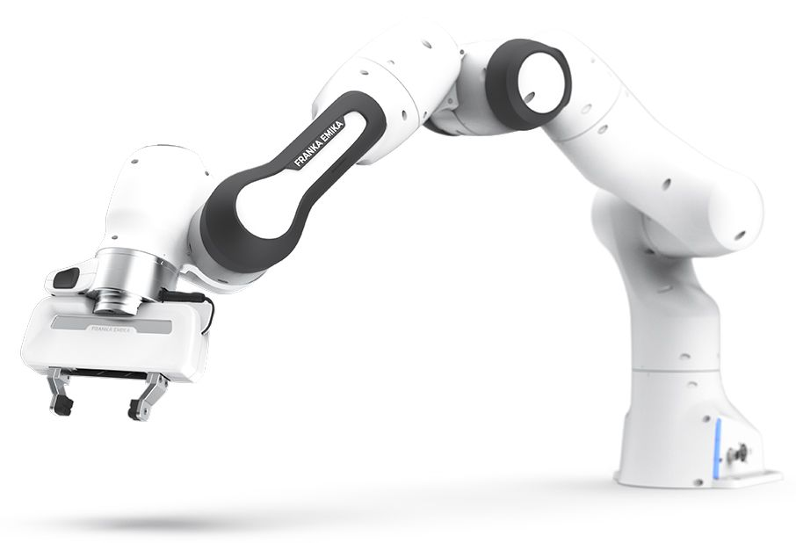
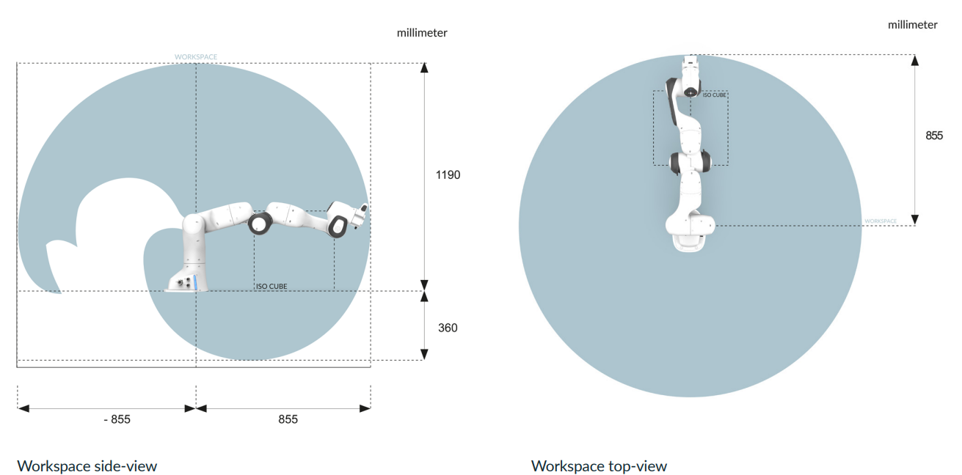
ROBOT
CONTROLLO NON ADATTIVO
FRANKA EMIKA
PANDA
CONTROLLO ADATTIVO
CONCLUSIONE
ROBOT
degrees of freedom 7 DOF
Payload 3 kg
maximum reach 855 mm
Computed torque
Backstepping
Computed tortue
Backstepping
Conclusioni
Descrizione
DH
Parametri
Generazione modello

Slide 4
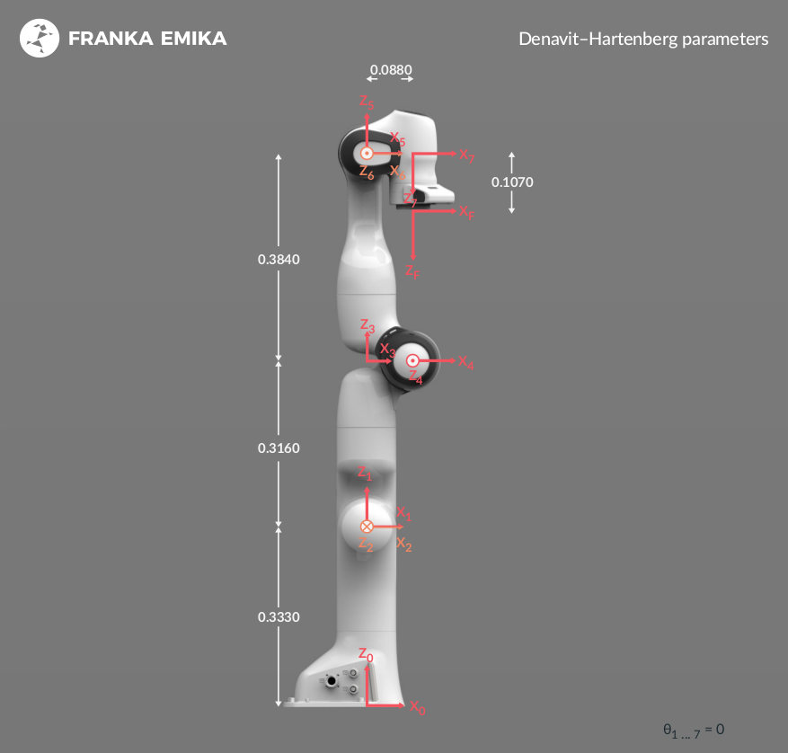
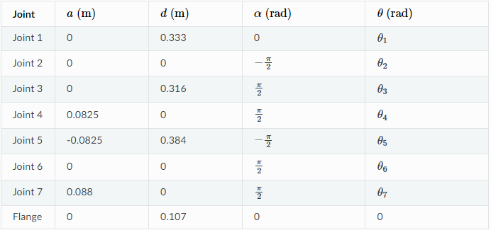
FRANKA EMIKA PANDA
CONTROLLO NON ADATTIVO
CONTROLLO ADATTIVO
CONCLUSIONE
ROBOT
Computed torque
Backstepping
Computed tortue
Backstepping
Conclusioni
Descrizione
DH
Parametri
Generazione modello
Used parameters:

Slide 5
FRANKA EMIKA PANDA
CONTROLLO NON ADATTIVO
CONTROLLO ADATTIVO
CONCLUSIONE
ROBOT
Used parameters:
Computed torque
Backstepping
Computed tortue
Backstepping
Conclusioni
Descrizione
DH
Parametri
Generazione modello
Dynamic Identification of the Franka Emika Panda Robot with Retrieval of Feasible Parameter Using Penalty-based Optimization
Parameters
repository

Slide 6
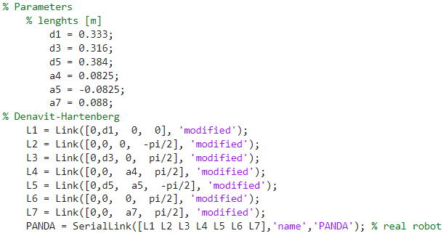
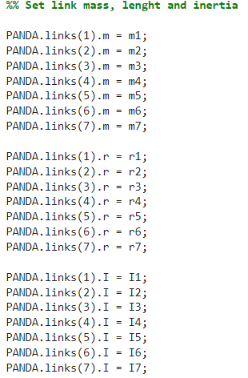
FRANKA EMIKA PANDA
CONTROLLO NON ADATTIVO
GENERATION
CONTROLLO ADATTIVO
CONCLUSIONE
ROBOT
FILE
Panda_Gen.m
Computed torque
Backstepping
Computed tortue
Backstepping
Conclusioni
Descrizione
DH
Parametri
Generazione modello
Il modello è salvato come PANDA

Slide 7

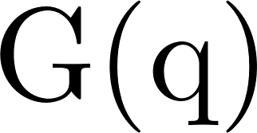

FRANKA EMIKA PANDA
CONTROLLO NON ADATTIVO
UTILS
CONTROLLO ADATTIVO
CONCLUSIONE
ROBOT
Repository
Fornisce anche gli script per ricavare le matrici dinamiche online
Computed torque
Backstepping
Computed tortue
Backstepping
Conclusioni
Descrizione
DH
Parametri
Generazione modello

Slide 8
CONTROLLI NON ADATTIVI
CONTROLLO ADATTIVO
CONTROLLO NON ADATTIVO
ROBOT
CONCLUSIONE
Computed torque
Backstepping
Computed torque
Backstepping
Computed tortue
Backstepping
Descrizione
DH
Parametri
Generazione modello
Conclusioni

Slide 9
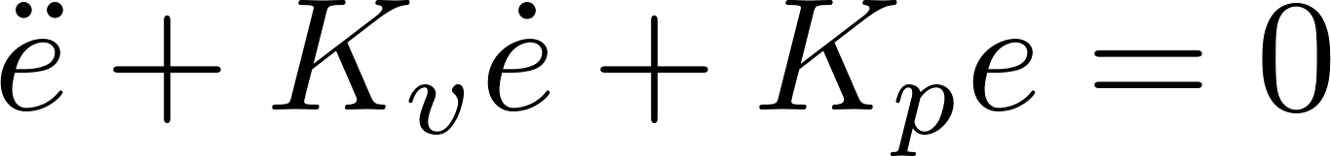
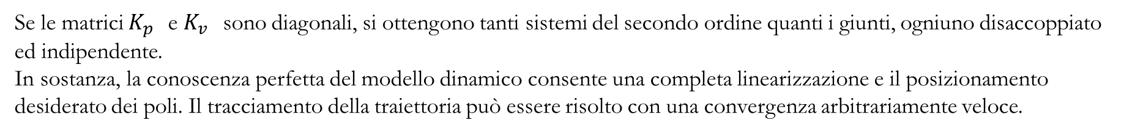
COMPUTED TORQUE
CONTROLLO ADATTIVO
CONTROLLO NON ADATTIVO
ROBOT
CONCLUSIONE
Al fine di ottenere un inseguimento perfetto di una traiettoria desiderata, dal principio del modello interno, deve contenere il modello del sistema dinamico, usato per calcolare una azione in acvanti (feedforward), complementato da un’azione di feedback che renda stabile il moto. Una possibile scelta di queste indicazioni è data da:
Con $K_{p}^{′}$ e $K_{v}^{′}$ matrici di guadagno definite positive, sostituendo l’equazione appena scritta nella dinamica riportata qui sotto, con alcune accortezze semplificative riguardo alle matrici di guadagni otteniamo:
Computed torque
Backstepping
Computed tortue
Backstepping
Descrizione
DH
Parametri
Generazione modello
Conclusioni
Da cui:
Infine per l’invertibilità della matrice dinamica $M(q)$ si ottiene la dinamica dell’errore di inseguimento
Se le matrici $K_{p}^{}$ e $K_{v}^{}$ sono diagonali, si ottengono tanti sistemi del secondo ordine quanti i giunti, ogniuno disaccoppiato ed indipendente.
In sostanza, la conoscenza perfetta del modello dinamico consente una completa linearizzazione e il posizionamento desiderato dei poli. Il tracciamento della traiettoria può essere risolto con una convergenza arbitrariamente veloce.

Slide 10

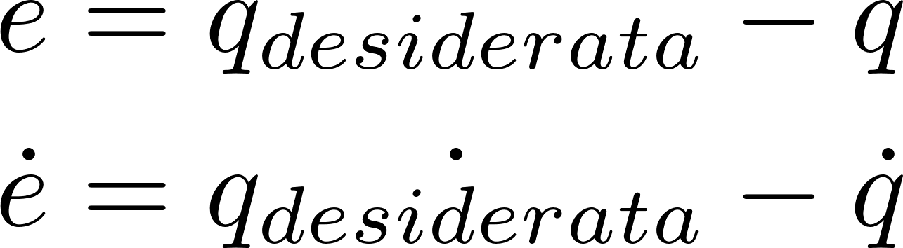
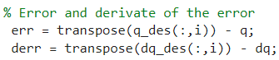

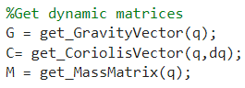


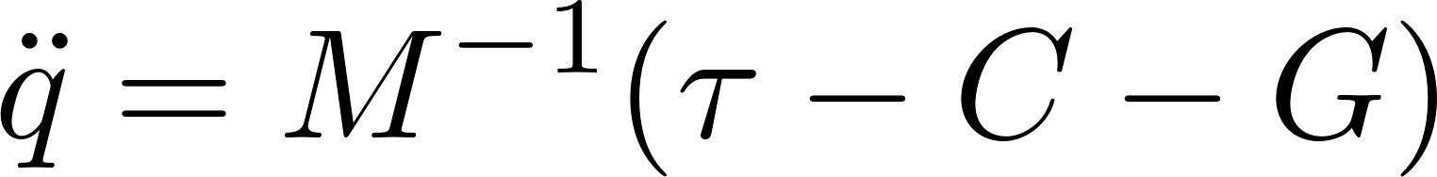
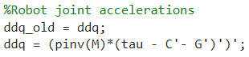

COMPUTED TORQUE
CONTROLLO ADATTIVO
IMPLEMENTAZIONE
CONTROLLO NON ADATTIVO
ROBOT
CONCLUSIONE
DETERMINO L’ERRORE
Computed torque
Backstepping
Computed tortue
Backstepping
Descrizione
DH
Parametri
Generazione modello
Conclusioni
RICAVO LE MATRICI DINAMICHE
Dynamic Identification of the Franka Emika Panda Robot with Retrieval of Feasible Parameter Using Penalty-based Optimization
DETERMINO LA COPPIA
DETERMINO L’ACCELERAZIONE
INTEGRO E RIPETO GLI STEP 1-4

Slide 11
COMPUTED TORQUE
CONTROLLO ADATTIVO
IMPLEMENTAZIONE
CONTROLLO NON ADATTIVO
ROBOT
CONCLUSIONE
DETERMINO L’ERRORE
Computed torque
Backstepping
Computed tortue
Backstepping
Descrizione
DH
Parametri
Generazione modello
Conclusioni
RICAVO LE MATRICI DINAMICHE
Dynamic Identification of the Franka Emika Panda Robot with Retrieval of Feasible Parameter Using Penalty-based Optimization
DETERMINO LA COPPIA
DETERMINO L’ACCELERAZIONE
INTEGRO E RIPETO GLI STEP 1-4

Slide 12
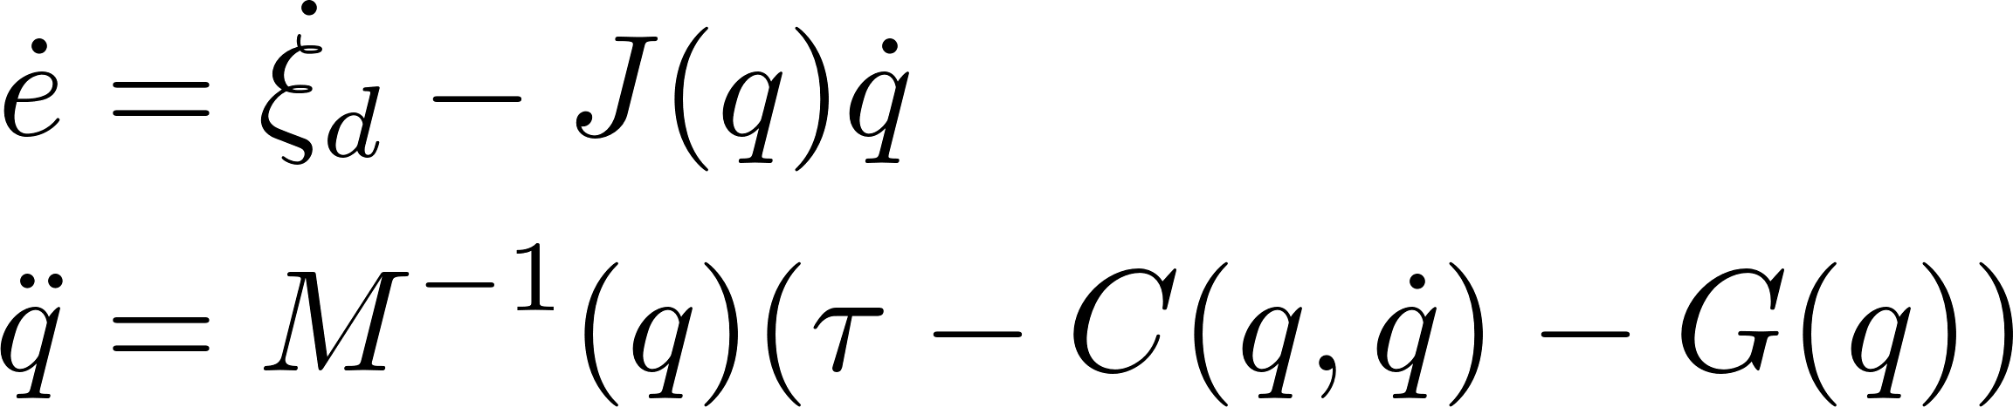
BACKSTEPPING
CONTROLLO ADATTIVO
CONTROLLO NON ADATTIVO
ROBOT
CONCLUSIONE
Se consideriamo l’errore di inseguimento della traiettoria desiderata nello spazio operativo $e_{ξ}= ξ_{d}− ξ$ il sistema complessivo può essere definito da:
Modello puramente cinematico del robot
Computed torque
Backstepping
Modello contenente tutte le dinamiche
Computed tortue
Backstepping
Descrizione
DH
Parametri
Generazione modello
Conclusioni
DUE FASI
Controllare l’equazione cinematica usando le velocità come input nominali
Tracciare le velocità reali gli ingressi nominali
Calcolo dunque la velocità desiderata e faccio convergere la dinamica a quella calcolata

Slide 13
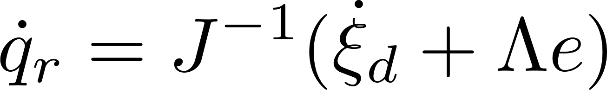
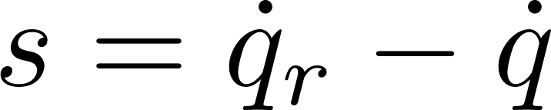
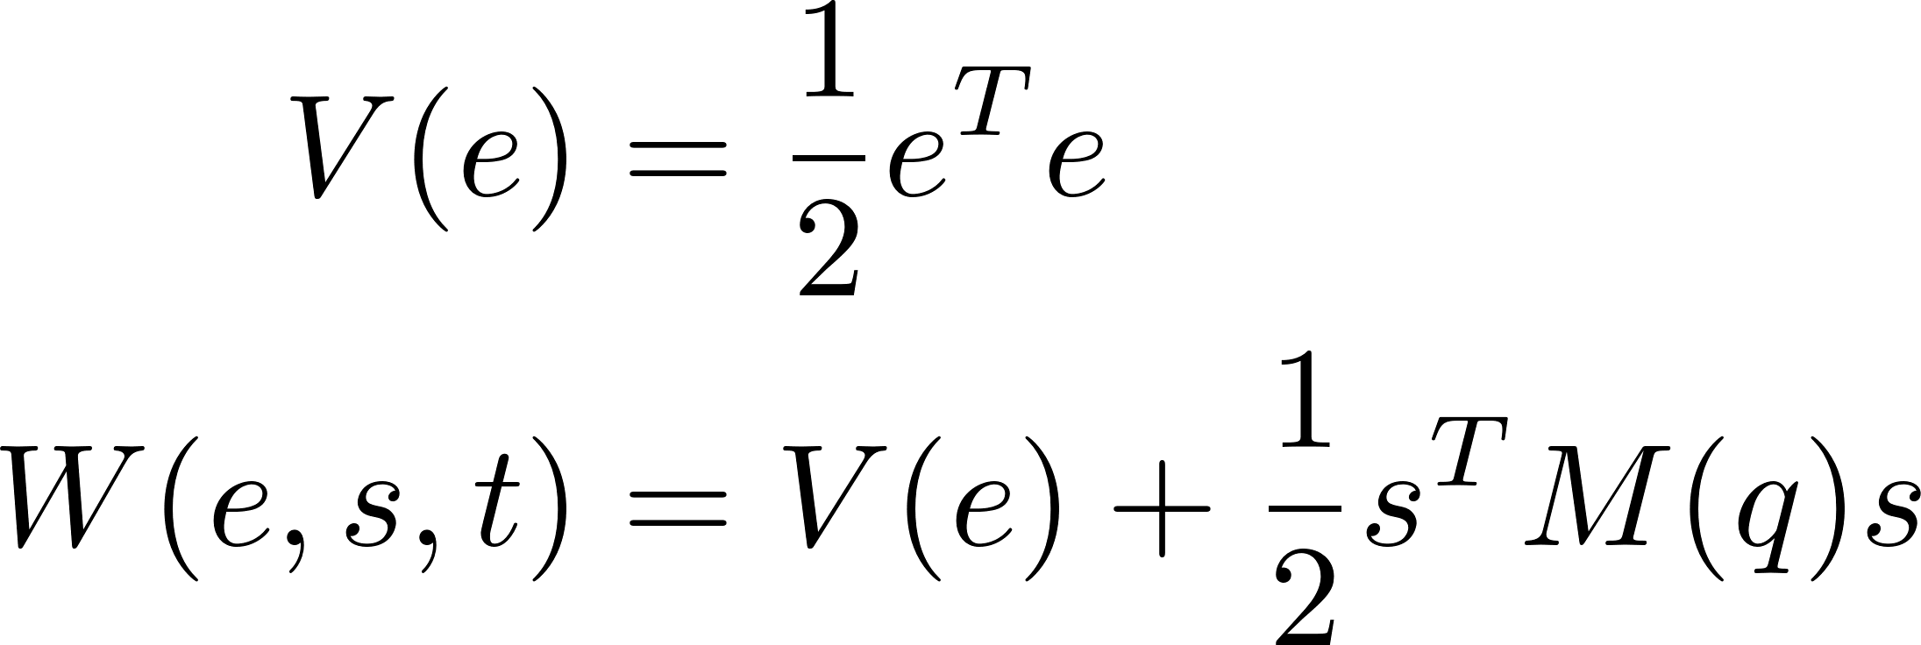
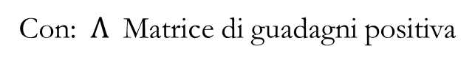
BACKSTEPPING
CONTROLLO ADATTIVO
CONTROLLO NON ADATTIVO
ROBOT
CONCLUSIONE
Legge di riferimento della velocità
Con: $Λ$ Matrice di guadagni positiva
Si considererà ${\dot{q}}_{r}$ come la velocità di riferimento cui la vera velocità del sistema $\dot{q}$ dovrà convergere dal vero ingresso del sistema ( le coppie $τ$ )
Computed torque
Backstepping
Computed tortue
Backstepping
Descrizione
DH
Parametri
Generazione modello
Conclusioni
Introduciamo per convenienza una nuova variabile
Non è propriamente un vero errore, ma serve per definire una candidata di Lyapunov nelle nuove coordinate $(e,s)$
Da cui calcolando la derivata è possibile ottenere la formulazione della coppia $τ$
Kd = diag([1 1 1 1 2 1 1])*0.1;
lambda = diag([0.2, 0.4, 0.5, 0.2, 0.2, 0.2]);

Slide 14
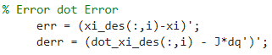
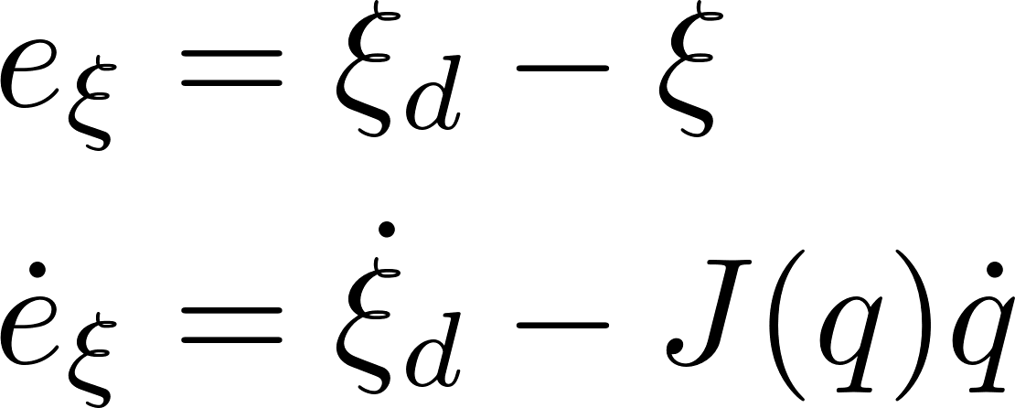
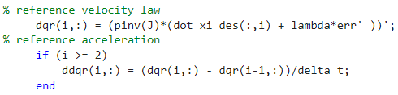
BACKSTEPPING
CONTROLLO ADATTIVO
IMPLEMENTAZIONE
CONTROLLO NON ADATTIVO
ROBOT
CONCLUSIONE
DETERMINO L’ERRORE
Computed torque
Backstepping
Computed tortue
Backstepping
Descrizione
DH
Parametri
Generazione modello
Conclusioni
VELOCITÁ DI RIFERIMENTO
MATRICI DINAMICHE
Dynamic Identification of the Franka Emika Panda Robot with Retrieval of Feasible Parameter Using Penalty-based Optimization
DETERMINO LA COPPIA
RICAVO L’ACCELERAZIONE/INTEGRO E RIPETO GLI STEP 1-4
Kd = diag([1 1 1 1 2 1 1])*0.1;
lambda = diag([0.2, 0.4, 0.5, 0.2, 0.2, 0.2]);

Slide 15
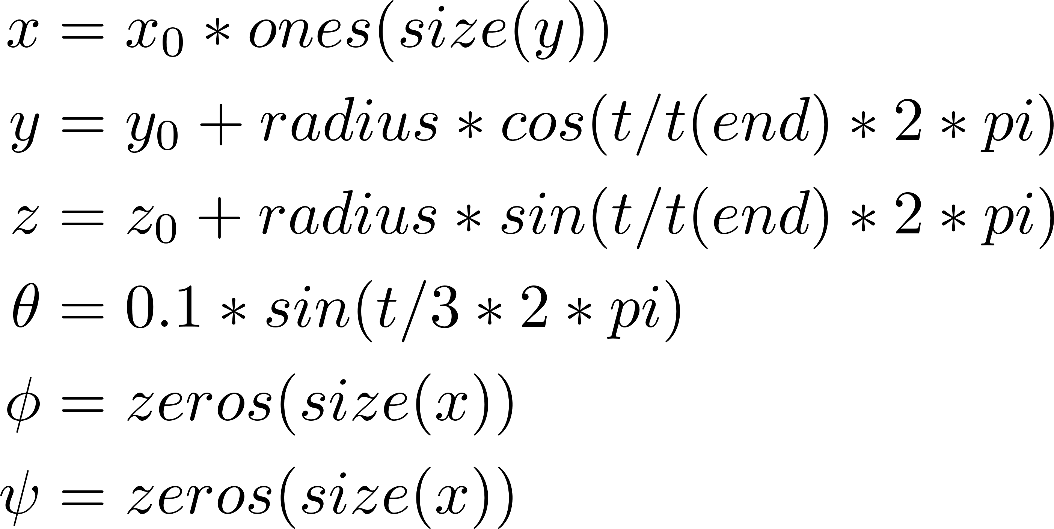
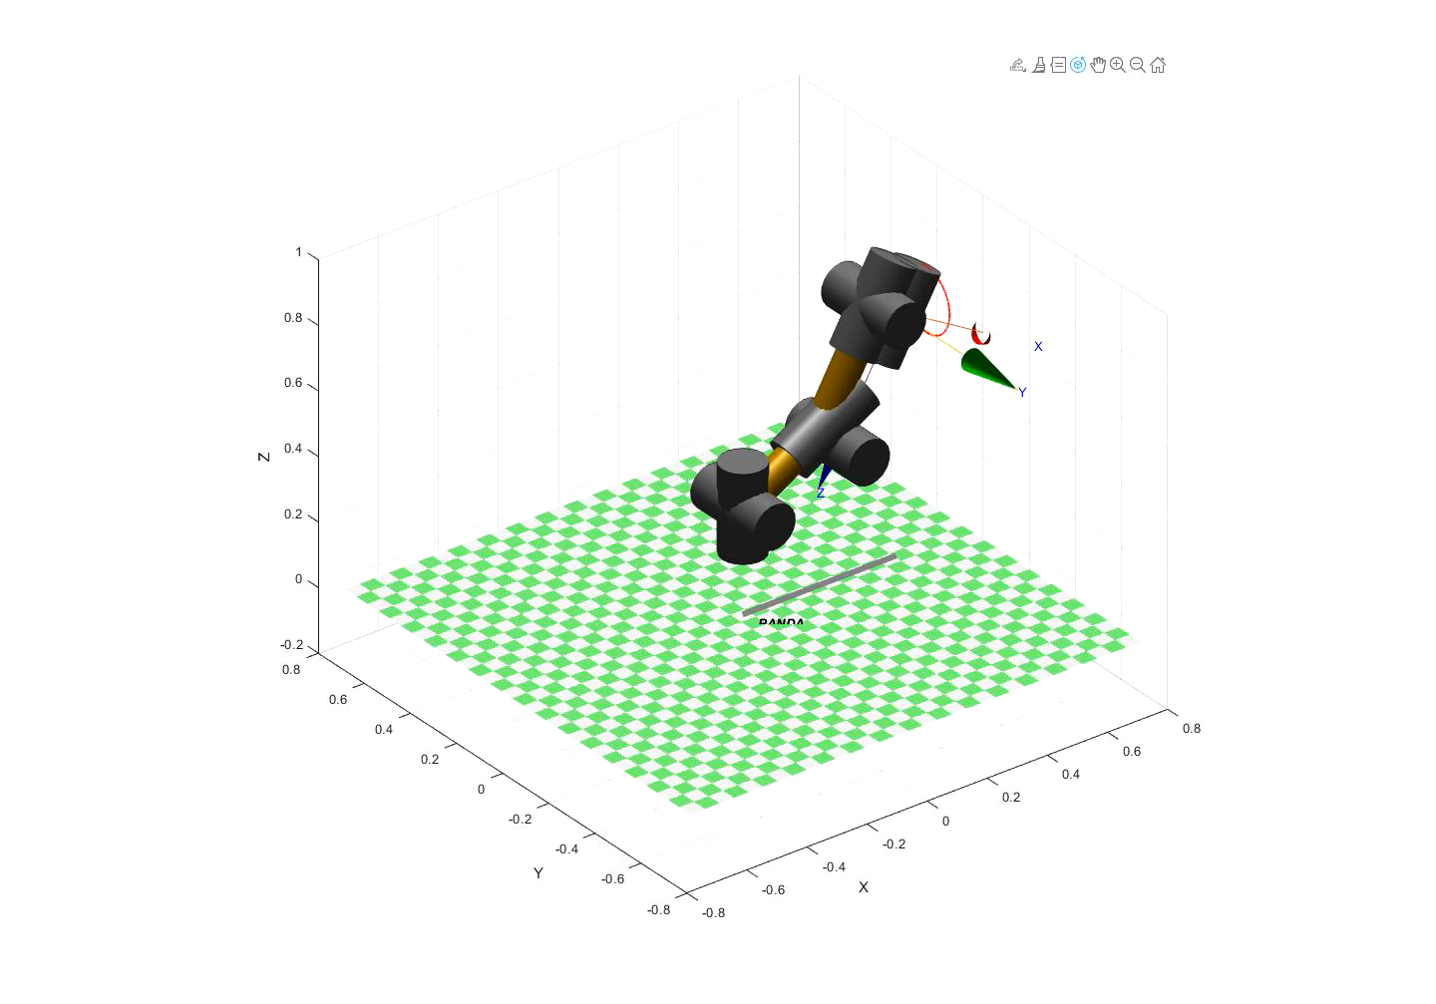
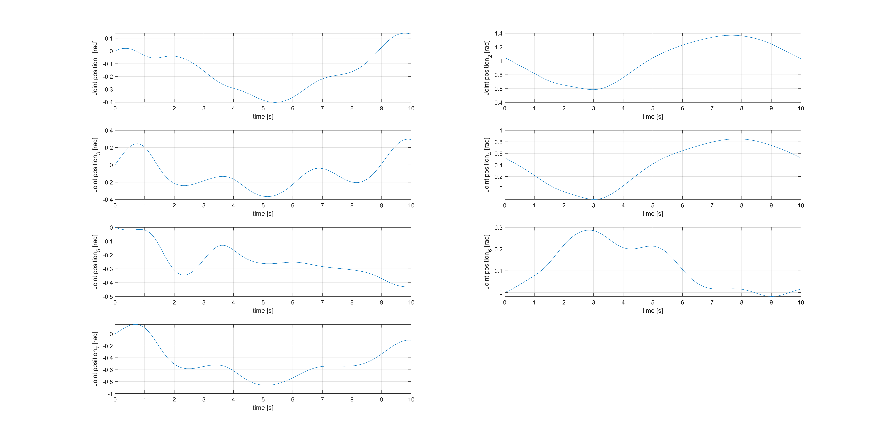
TRAIETTORIA
CONTROLLO ADATTIVO
CIRCOLARE
CONTROLLO NON ADATTIVO
ROBOT
CONCLUSIONE
COORDINATE
Computed torque
Backstepping
Computed tortue
Backstepping
Descrizione
DH
Parametri
Generazione modello
Conclusioni

Slide 16
TRAIETTORIA
CONTROLLO ADATTIVO
CIRCOLARE
CONTROLLO NON ADATTIVO
ROBOT
CONCLUSIONE
COORDINATE
Computed torque
Backstepping
Computed tortue
Backstepping
Descrizione
DH
Parametri
Generazione modello
Conclusioni

Slide 17
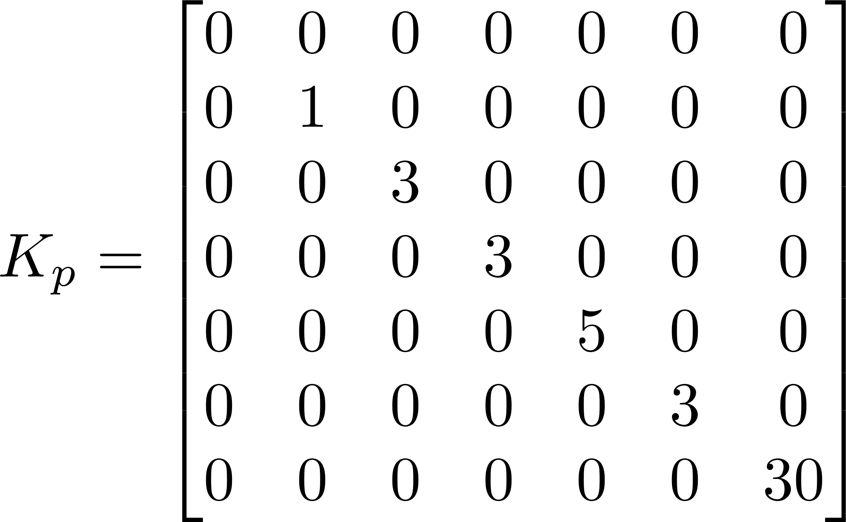
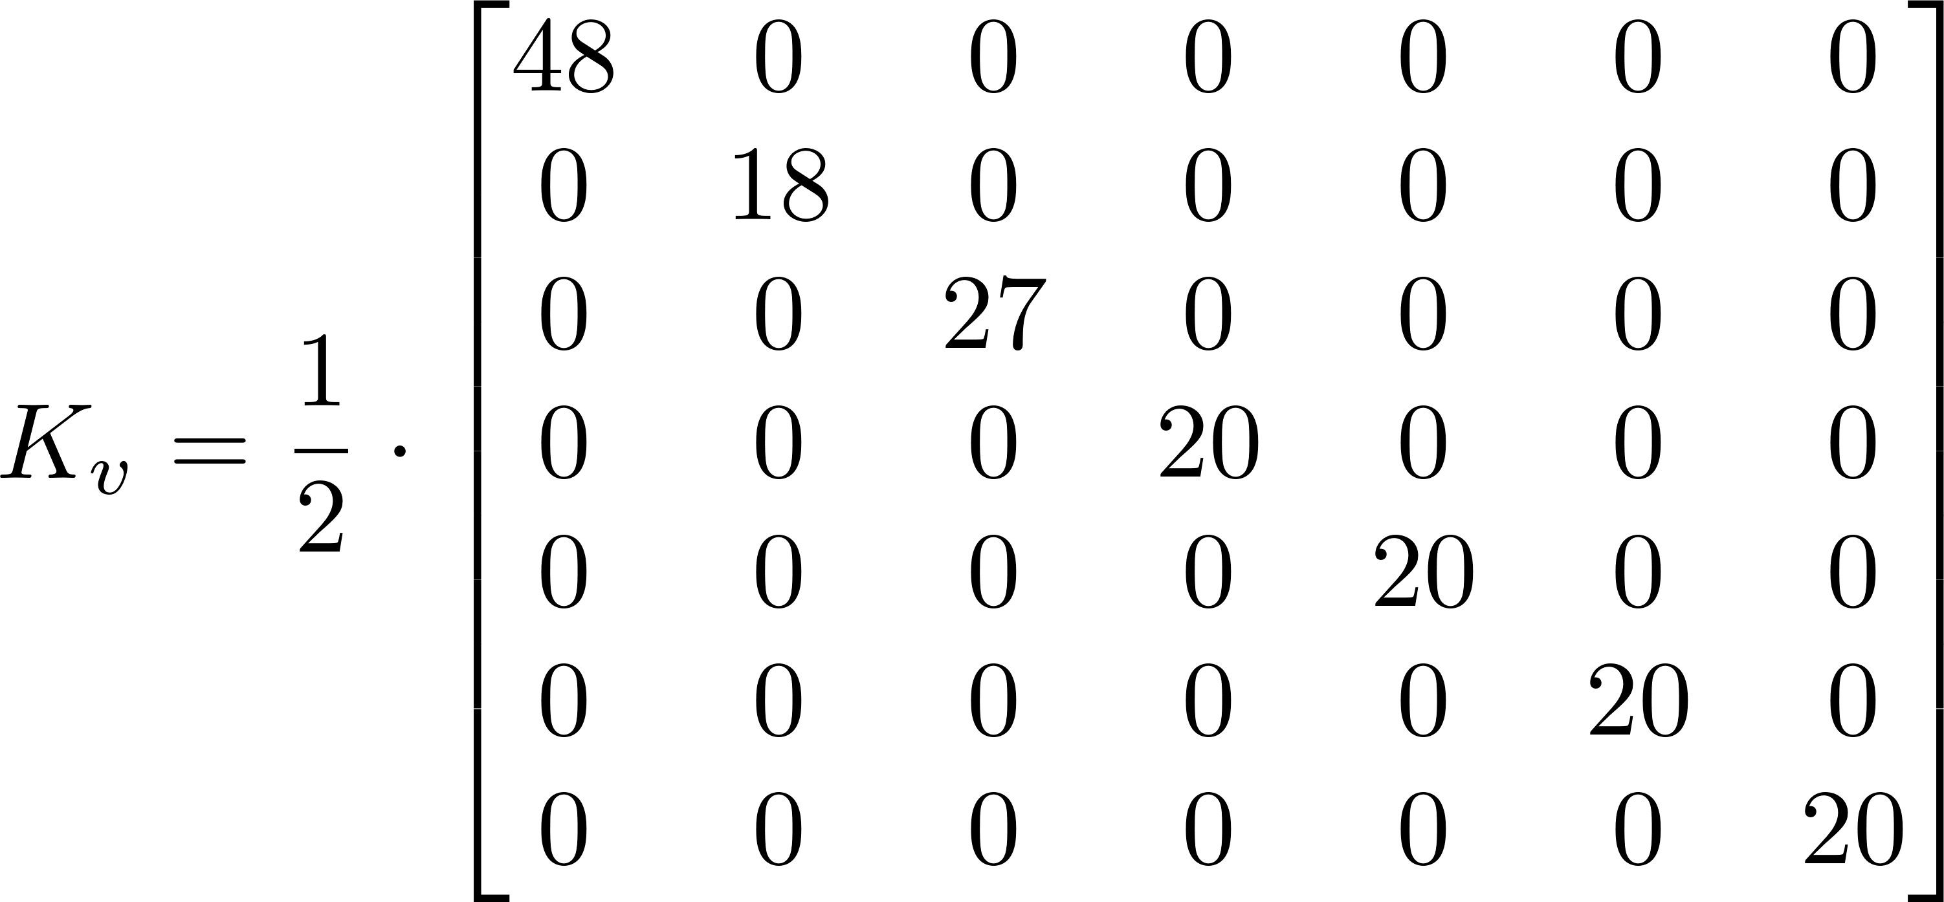
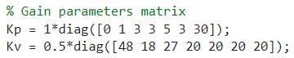
COMPUTED TORQUE
CONTROLLO ADATTIVO
TRAIETTORIA CIRCOLARE
CONTROLLO NON ADATTIVO
ROBOT
CONCLUSIONE
MATRICI GUADAGNI
Computed torque
Backstepping
Computed tortue
Backstepping
Descrizione
DH
Parametri
Generazione modello
Conclusioni

Slide 18
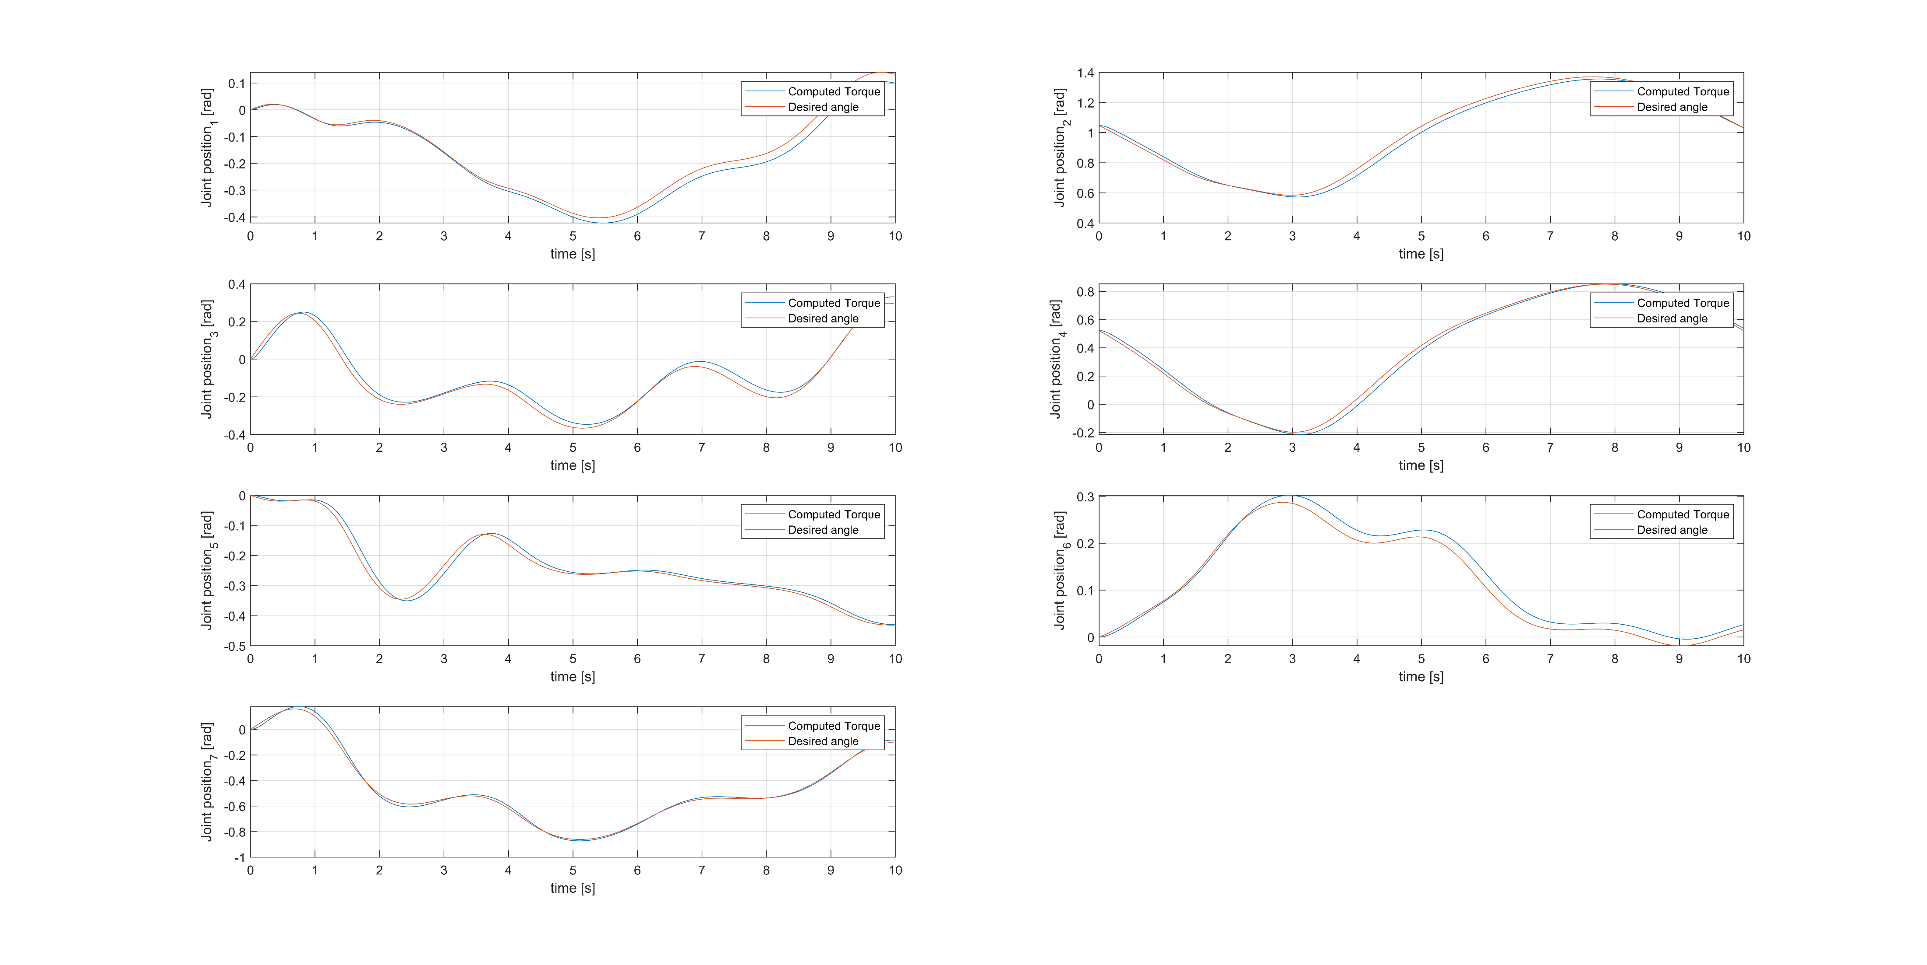
COMPUTED TORQUE
CONTROLLO ADATTIVO
TRAIETTORIA CIRCOLARE
CONTROLLO NON ADATTIVO
ROBOT
CONCLUSIONE
Computed torque
Backstepping
Computed tortue
Backstepping
Descrizione
DH
Parametri
Generazione modello
Conclusioni

Slide 19
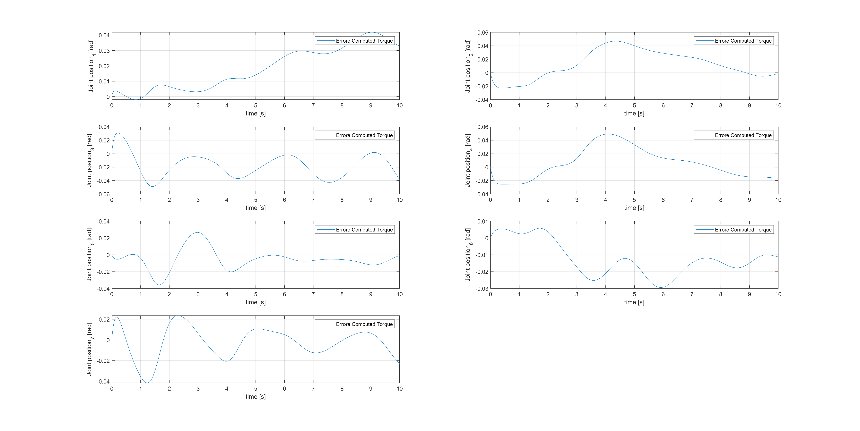
COMPUTED TORQUE
CONTROLLO ADATTIVO
TRAIETTORIA CIRCOLARE- ERRORE
CONTROLLO NON ADATTIVO
ROBOT
CONCLUSIONE
Computed torque
Backstepping
Computed tortue
Backstepping
Descrizione
DH
Parametri
Generazione modello
Conclusioni

Slide 20
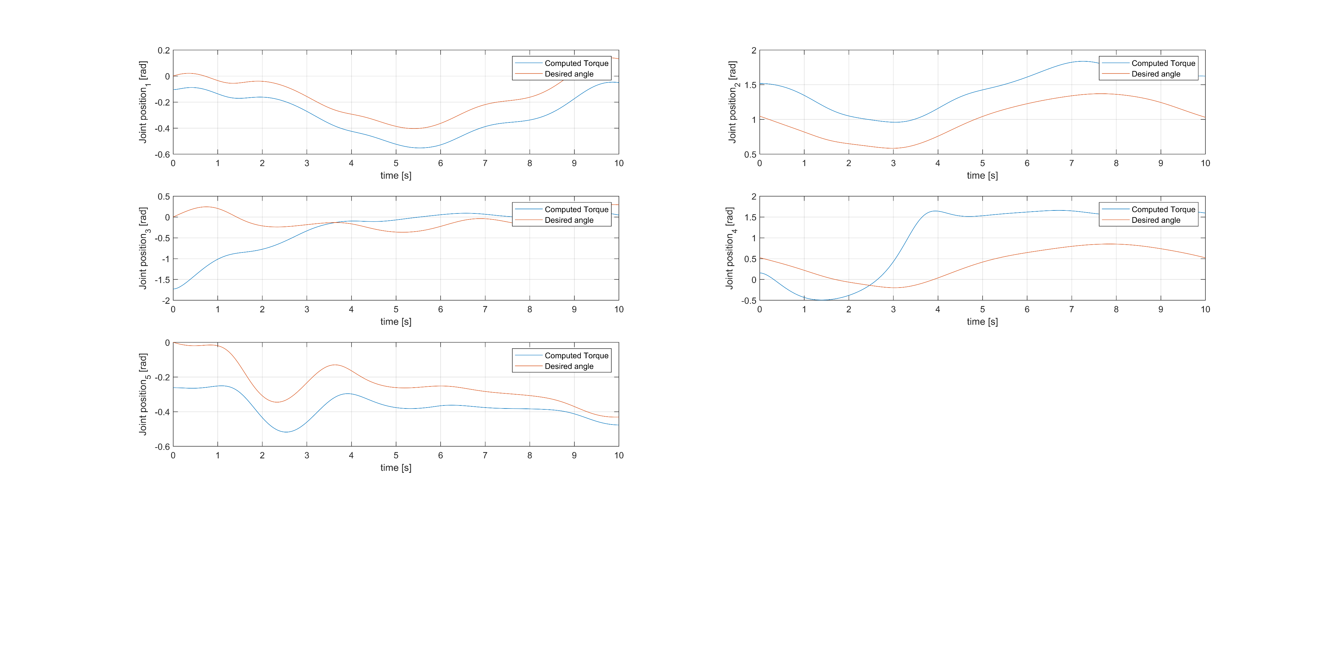
COMPUTED TORQUE - INCERTEZZE
CONTROLLO ADATTIVO
TRAIETTORIA CIRCOLARE
CONTROLLO NON ADATTIVO
ROBOT
CONCLUSIONE
Computed torque
Backstepping
Computed tortue
Backstepping
Descrizione
DH
Parametri
Generazione modello
Conclusioni

Slide 21
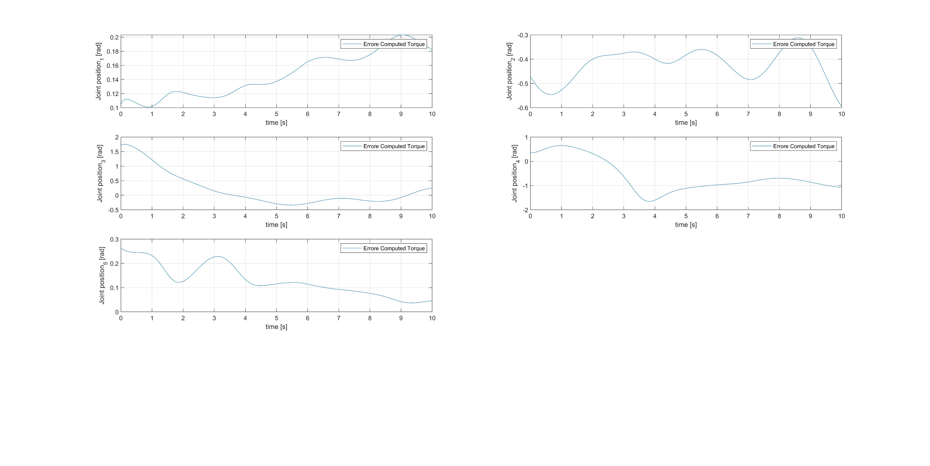
COMPUTED TORQUE - INCERTEZZE
CONTROLLO ADATTIVO
TRAIETTORIA CIRCOLARE- ERRORE
CONTROLLO NON ADATTIVO
ROBOT
CONCLUSIONE
Computed torque
Backstepping
Computed tortue
Backstepping
Descrizione
DH
Parametri
Generazione modello
Conclusioni

Slide 22
BACKSTEPPING
CONTROLLO ADATTIVO
TRAIETTORIA CIRCOLARE
CONTROLLO NON ADATTIVO
ROBOT
CONCLUSIONE
MATRICI GUADAGNI
Computed torque
Backstepping
Computed tortue
Backstepping
Descrizione
DH
Parametri
Generazione modello
Conclusioni

Slide 23
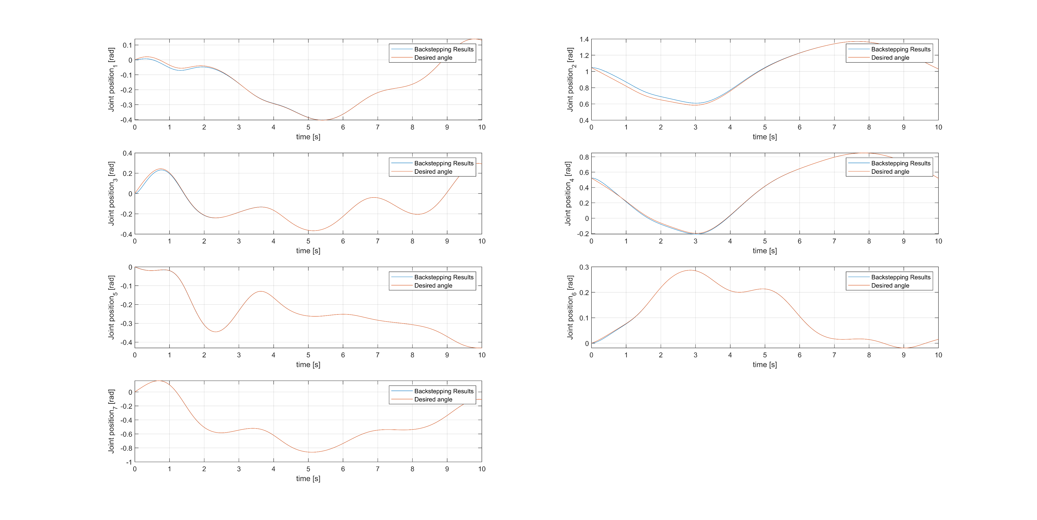
BACKSTEPPING
CONTROLLO ADATTIVO
TRAIETTORIA CIRCOLARE
CONTROLLO NON ADATTIVO
ROBOT
CONCLUSIONE
Computed torque
Backstepping
Computed tortue
Backstepping
Descrizione
DH
Parametri
Generazione modello
Conclusioni

Slide 24
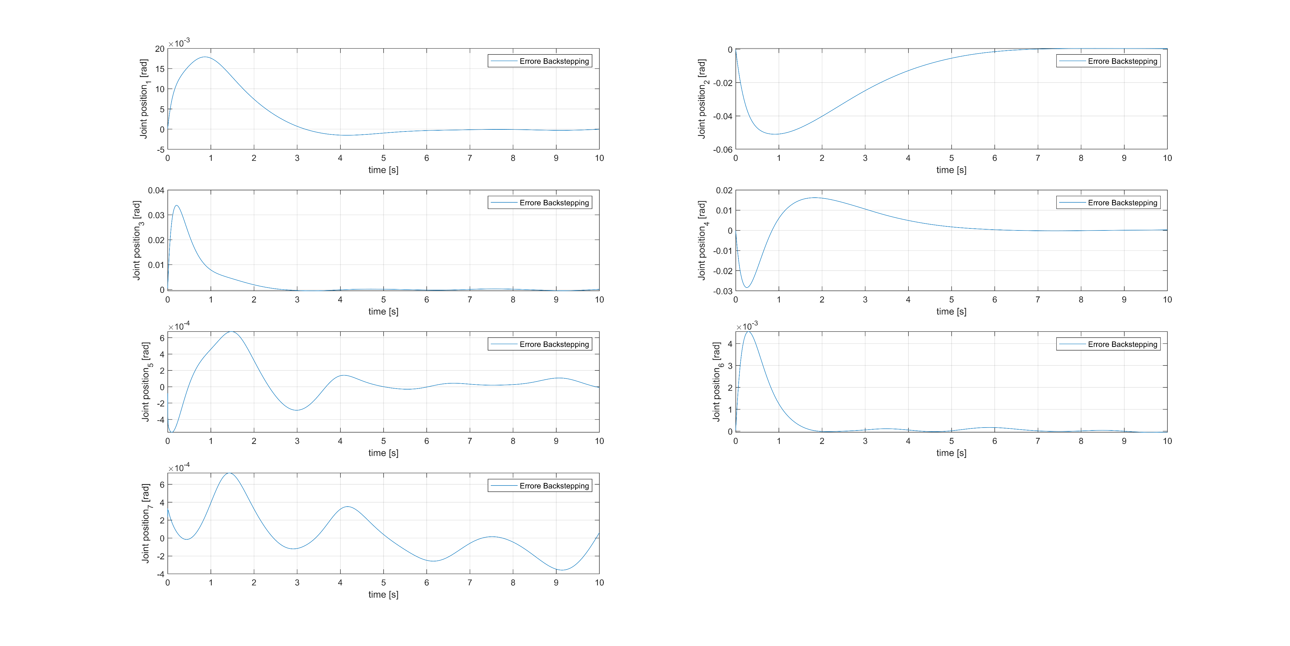
BACKSTEPPING
CONTROLLO ADATTIVO
TRAIETTORIA CIRCOLARE - ERRORE
CONTROLLO NON ADATTIVO
ROBOT
CONCLUSIONE
Computed torque
Backstepping
Computed tortue
Backstepping
Descrizione
DH
Parametri
Generazione modello
Conclusioni

Slide 25
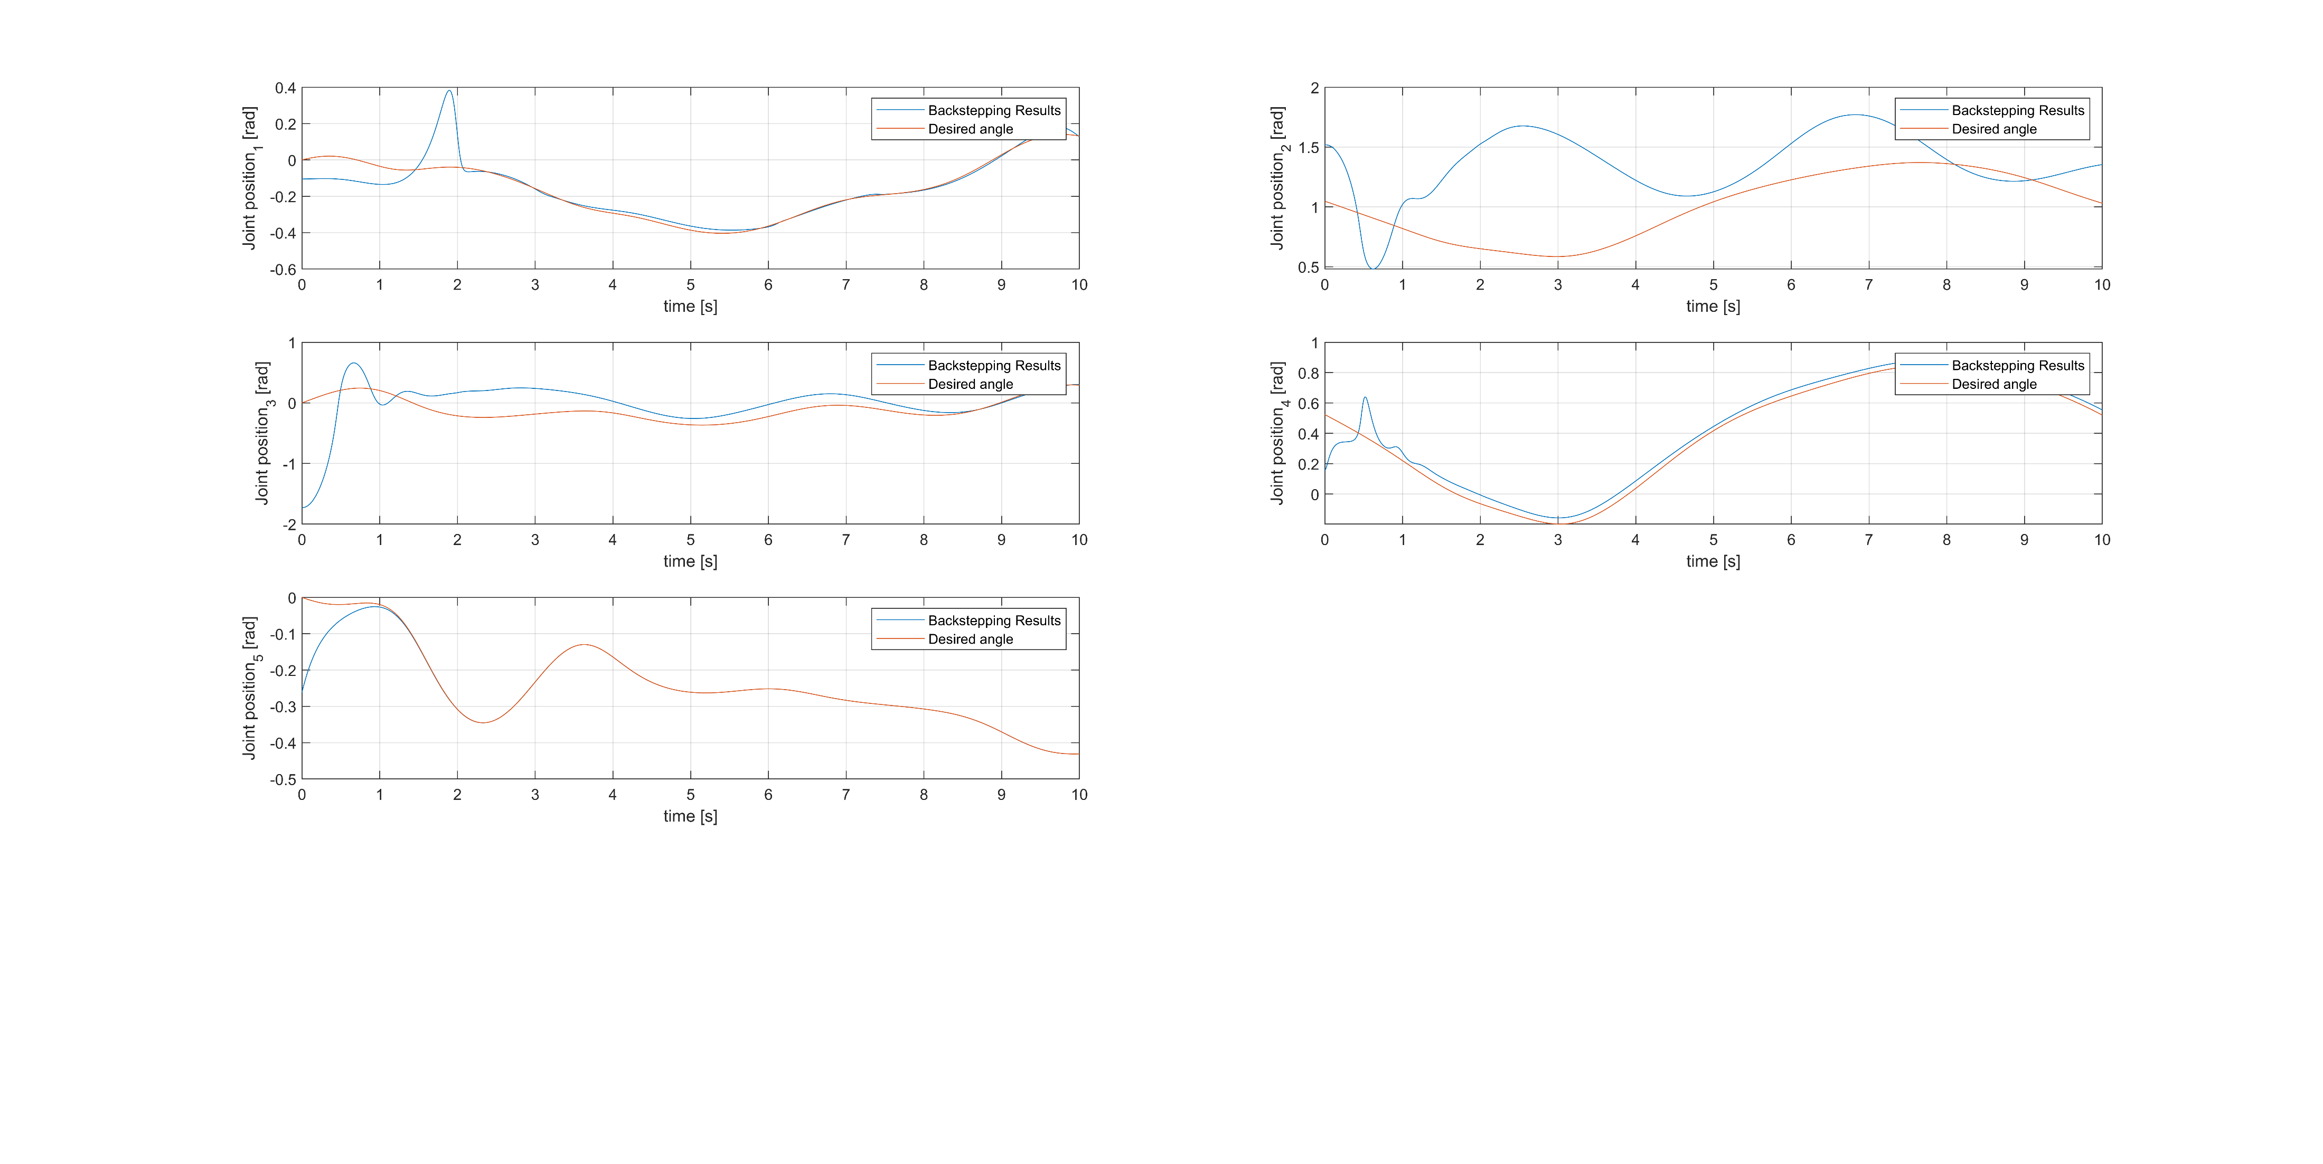
BACKSTEPPING - INCERTEZZE
CONTROLLO ADATTIVO
TRAIETTORIA CIRCOLARE
CONTROLLO NON ADATTIVO
ROBOT
CONCLUSIONE
Computed torque
Backstepping
Computed tortue
Backstepping
Descrizione
DH
Parametri
Generazione modello
Conclusioni

Slide 26
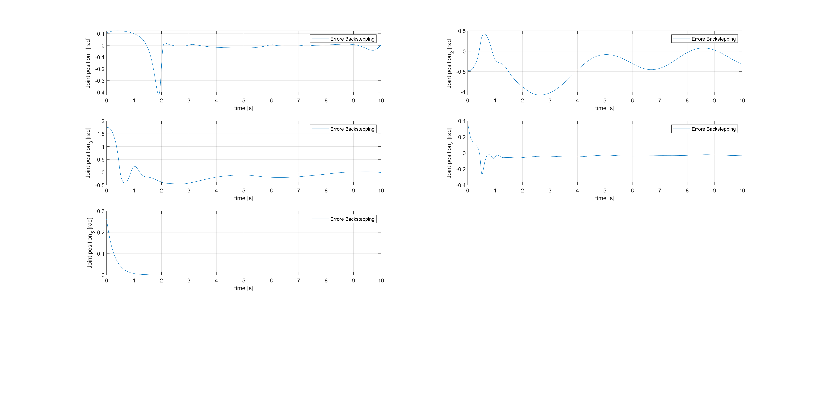
BACKSTEPPING - INCERTEZZE
CONTROLLO ADATTIVO
TRAIETTORIA CIRCOLARE - ERRORE
CONTROLLO NON ADATTIVO
ROBOT
CONCLUSIONE
Computed torque
Backstepping
Computed tortue
Backstepping
Descrizione
DH
Parametri
Generazione modello
Conclusioni

Slide 27
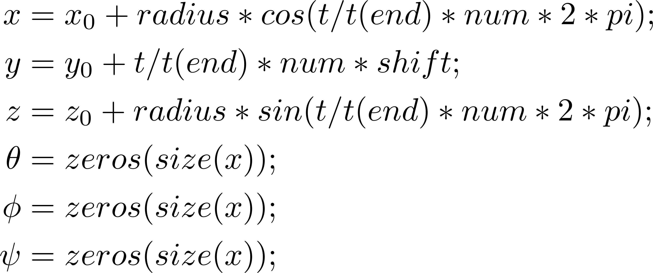

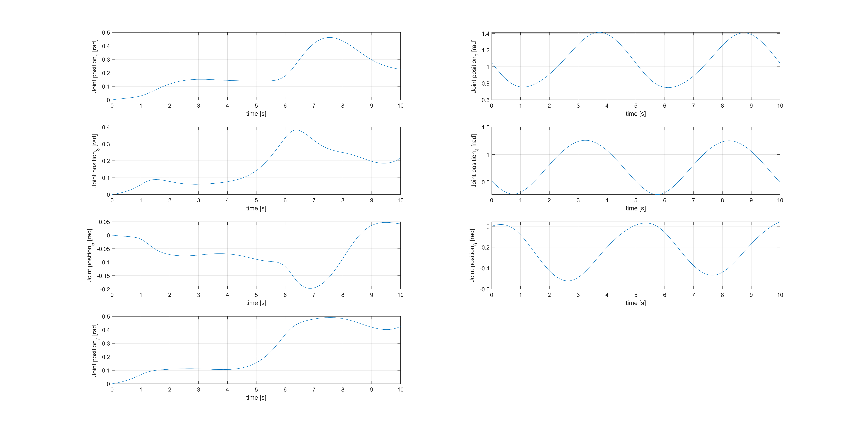
TRAIETTORIA
CONTROLLO ADATTIVO
ELICA
CONTROLLO NON ADATTIVO
ROBOT
CONCLUSIONE
COORDINATE
Computed torque
Backstepping
Computed tortue
Backstepping
Descrizione
DH
Parametri
Generazione modello
Conclusioni

Slide 28
TRAIETTORIA
CONTROLLO ADATTIVO
ELICA
CONTROLLO NON ADATTIVO
ROBOT
CONCLUSIONE
COORDINATE
Computed torque
Backstepping
Computed tortue
Backstepping
Descrizione
DH
Parametri
Generazione modello
Conclusioni

Slide 29
COMPUTED TORQUE
CONTROLLO ADATTIVO
TRAIETTORIA ELICA
CONTROLLO NON ADATTIVO
ROBOT
CONCLUSIONE
MATRICI GUADAGNI
Computed torque
Backstepping
Computed tortue
Backstepping
Descrizione
DH
Parametri
Generazione modello
Conclusioni

Slide 30
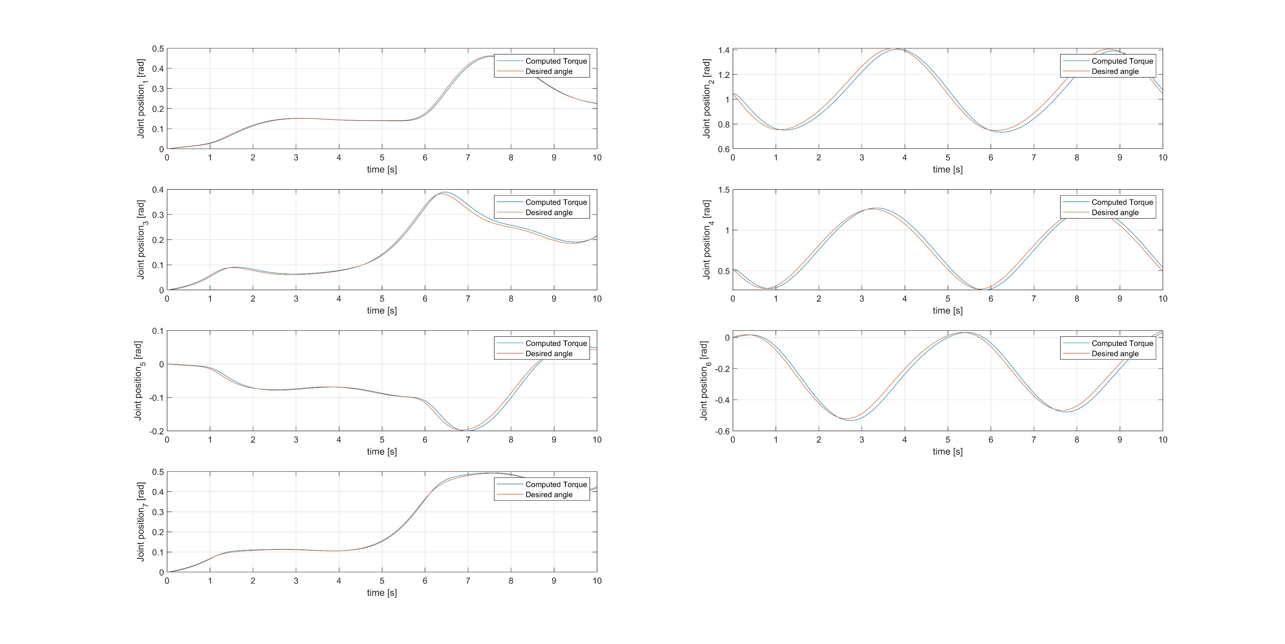
COMPUTED TORQUE
CONTROLLO ADATTIVO
TRAIETTORIA ELICA
CONTROLLO NON ADATTIVO
ROBOT
CONCLUSIONE
Computed torque
Backstepping
Computed tortue
Backstepping
Descrizione
DH
Parametri
Generazione modello
Conclusioni

Slide 31
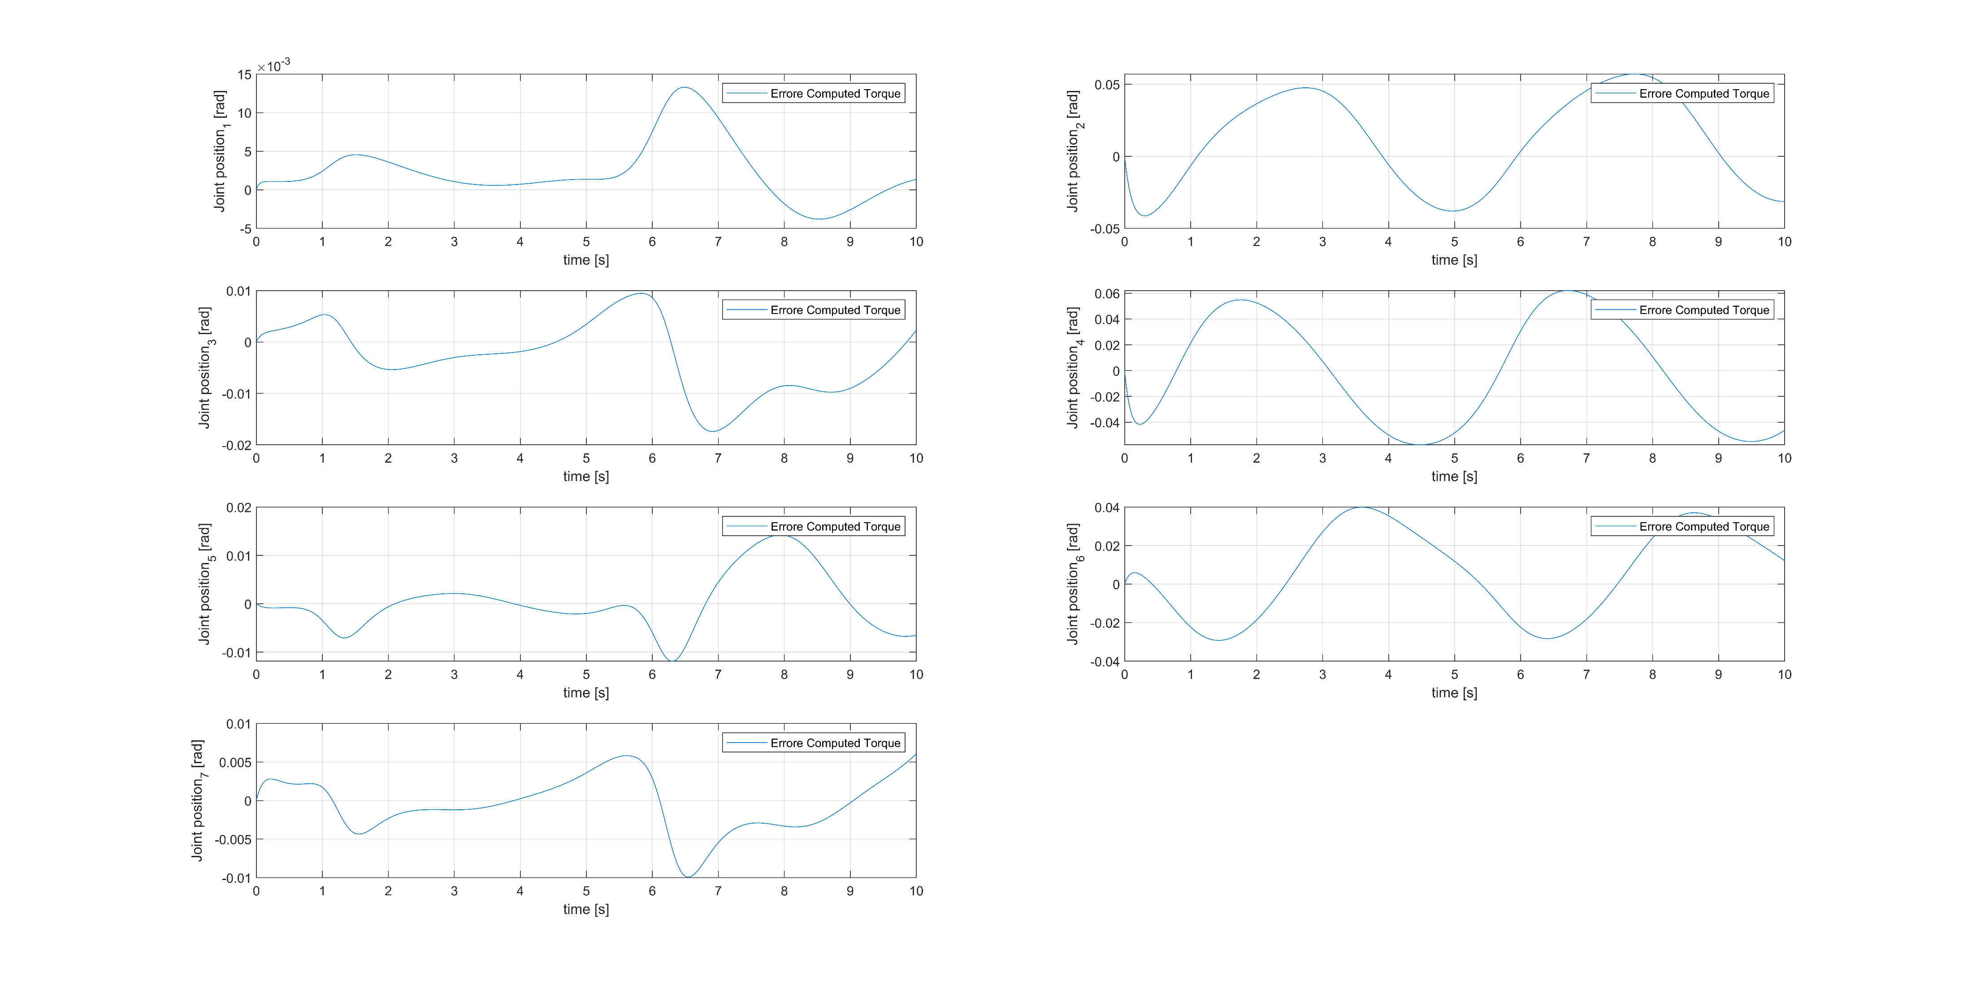
COMPUTED TORQUE
CONTROLLO ADATTIVO
TRAIETTORIA ELICA - ERRORE
CONTROLLO NON ADATTIVO
ROBOT
CONCLUSIONE
Computed torque
Backstepping
Computed tortue
Backstepping
Descrizione
DH
Parametri
Generazione modello
Conclusioni

Slide 32
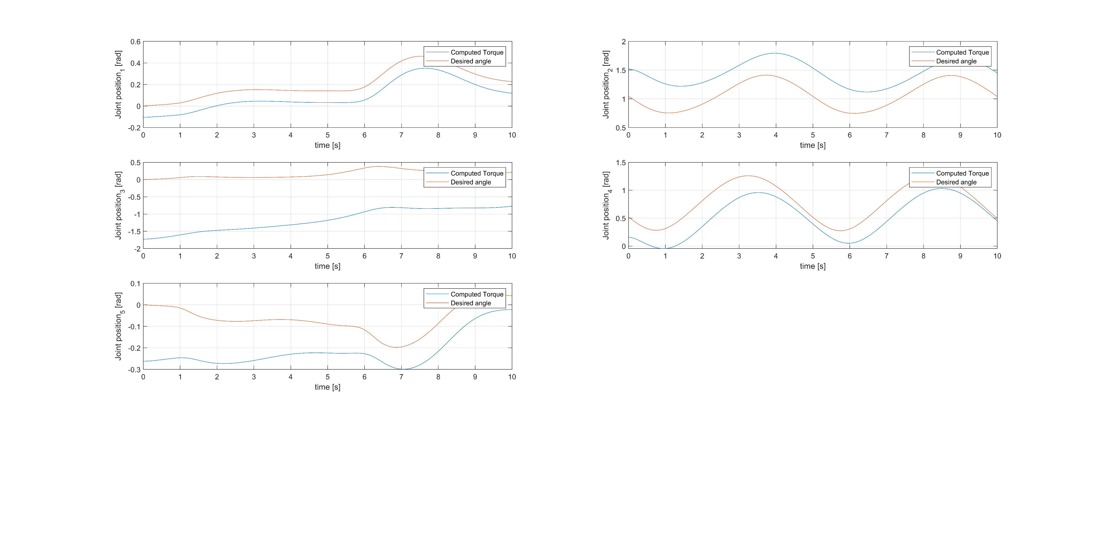
COMPUTED TORQUE - INCERTEZZE
CONTROLLO ADATTIVO
TRAIETTORIA ELICA
CONTROLLO NON ADATTIVO
ROBOT
CONCLUSIONE
Computed torque
Backstepping
Computed tortue
Backstepping
Descrizione
DH
Parametri
Generazione modello
Conclusioni

Slide 33
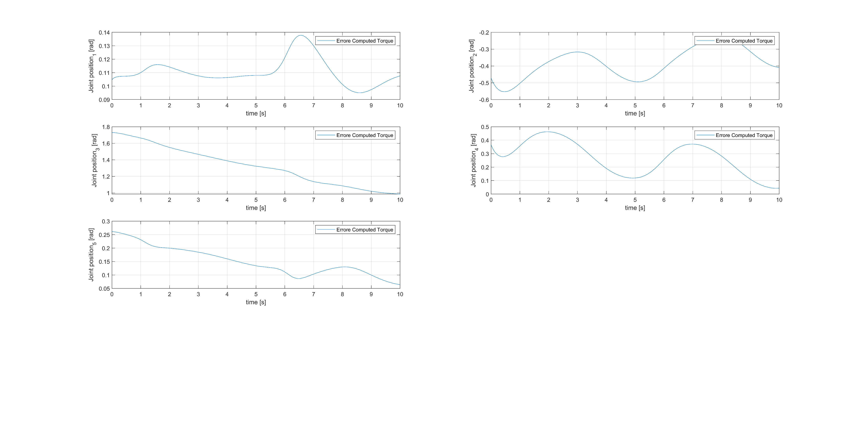
COMPUTED TORQUE - INCERTEZZE
CONTROLLO ADATTIVO
TRAIETTORIA ELICA - ERRORE
CONTROLLO NON ADATTIVO
ROBOT
CONCLUSIONE
Computed torque
Backstepping
Computed tortue
Backstepping
Descrizione
DH
Parametri
Generazione modello
Conclusioni

Slide 34
BACKSTEPPING
CONTROLLO ADATTIVO
TRAIETTORIA ELICA
CONTROLLO NON ADATTIVO
ROBOT
CONCLUSIONE
MATRICI GUADAGNI
Computed torque
Backstepping
Computed tortue
Backstepping
Descrizione
DH
Parametri
Generazione modello
Conclusioni

Slide 35
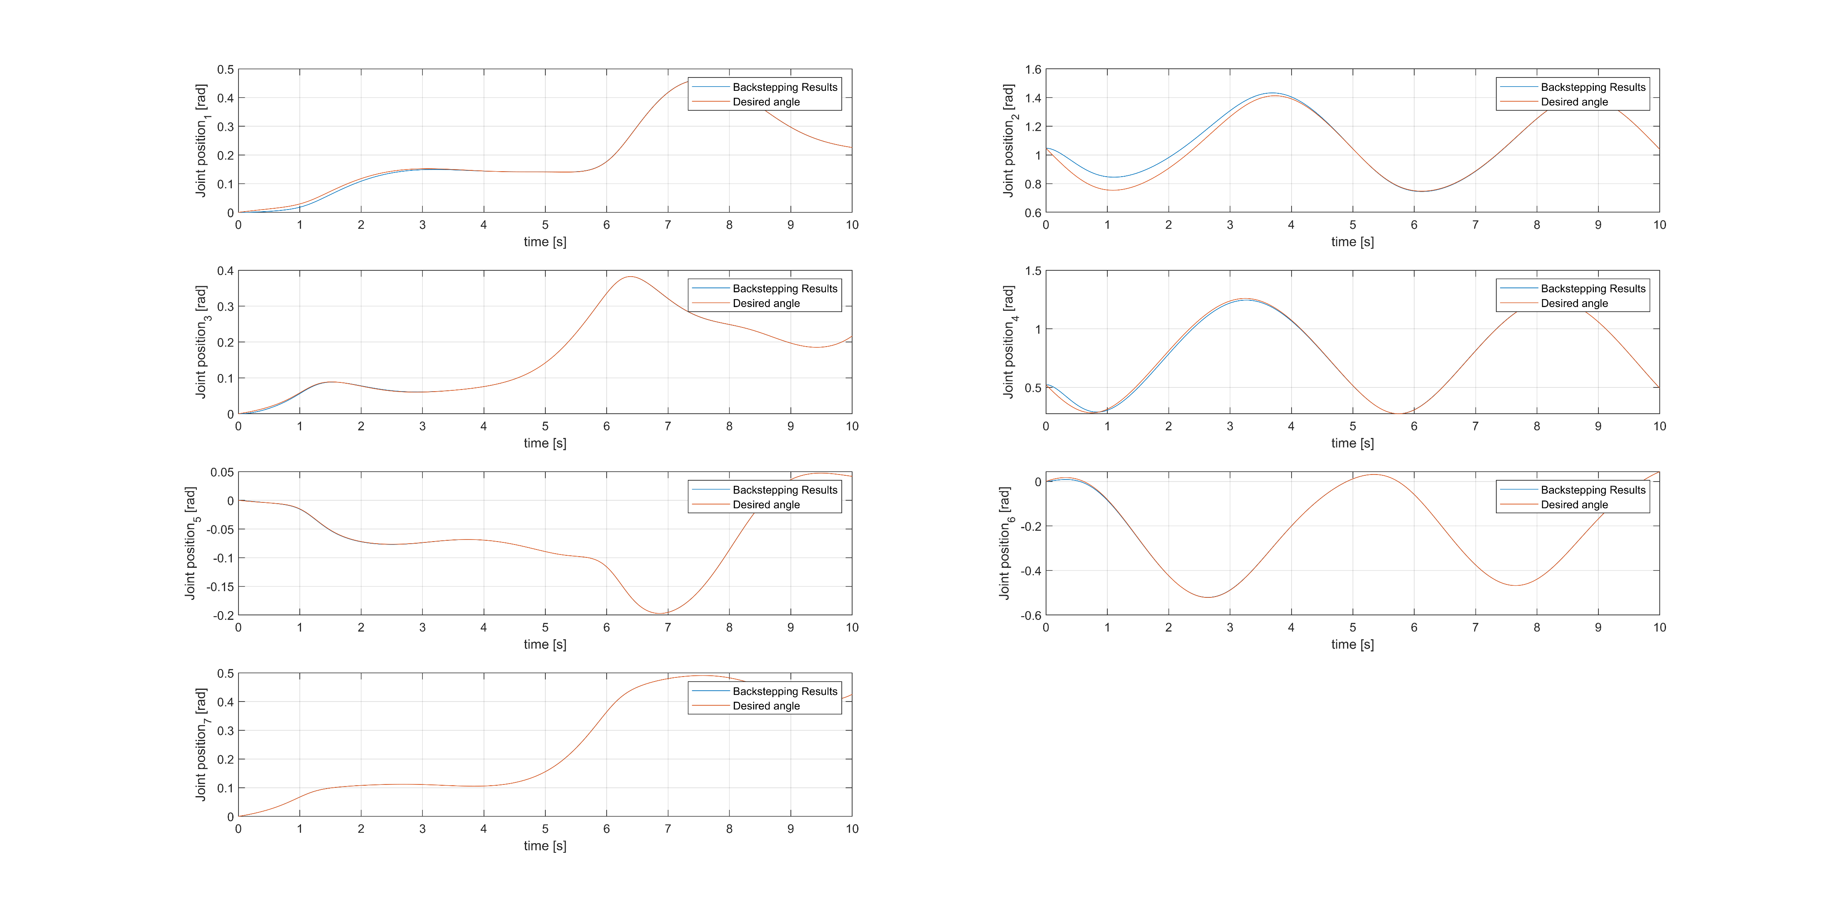
BACKSTEPPING
CONTROLLO ADATTIVO
TRAIETTORIA ELICA
CONTROLLO NON ADATTIVO
ROBOT
CONCLUSIONE
Computed torque
Backstepping
Computed tortue
Backstepping
Descrizione
DH
Parametri
Generazione modello
Conclusioni

Slide 36
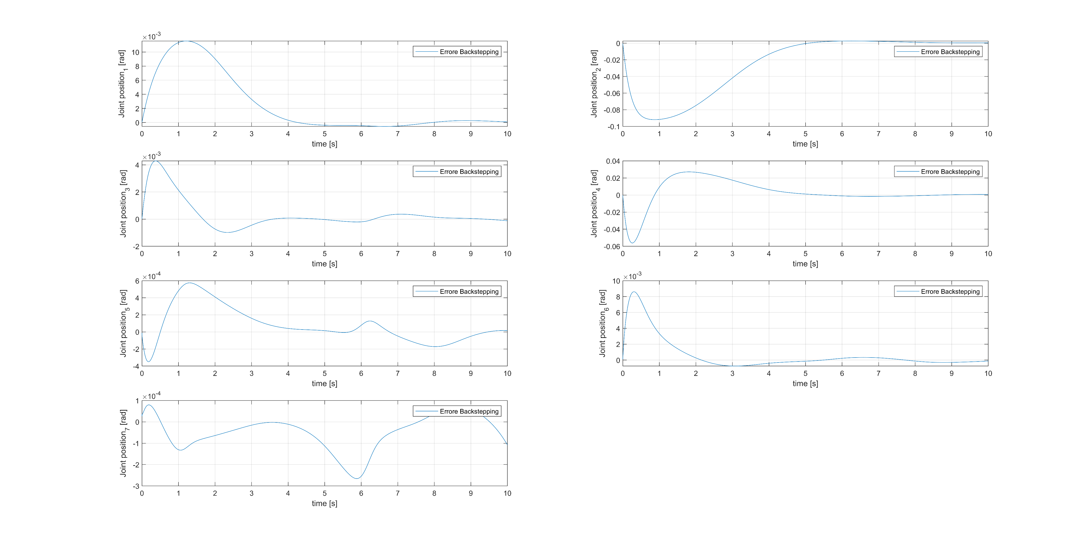
BACKSTEPPING
CONTROLLO ADATTIVO
TRAIETTORIA ELICA - ERRORE
CONTROLLO NON ADATTIVO
ROBOT
CONCLUSIONE
Computed torque
Backstepping
Computed tortue
Backstepping
Descrizione
DH
Parametri
Generazione modello
Conclusioni

Slide 37
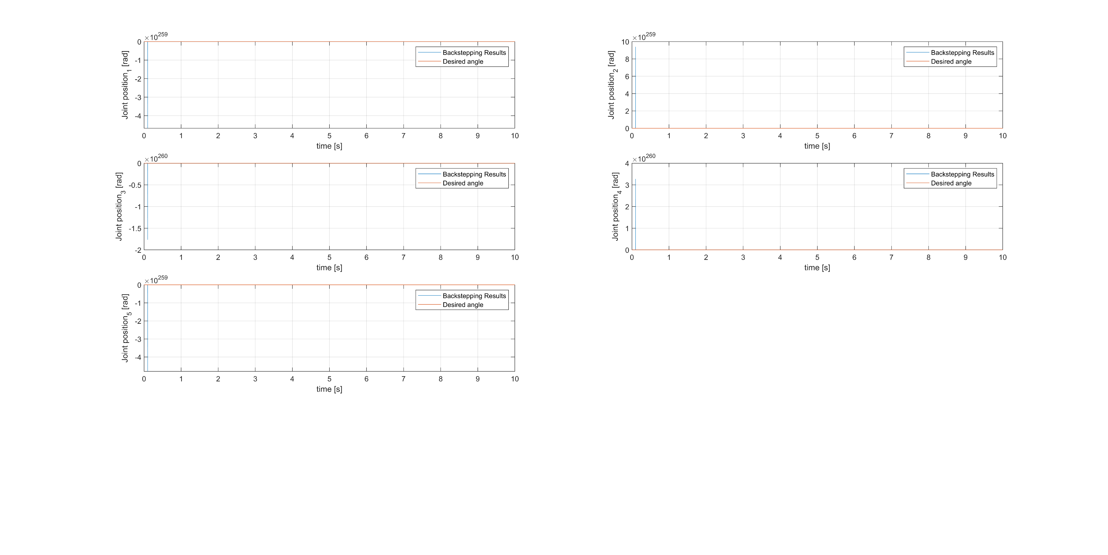
BACKSTEPPING - INCERTEZZE
CONTROLLO ADATTIVO
TRAIETTORIA ELICA
CONTROLLO NON ADATTIVO
ROBOT
CONCLUSIONE
Computed torque
Backstepping
Computed tortue
Backstepping
Descrizione
DH
Parametri
Generazione modello
Conclusioni

Slide 38
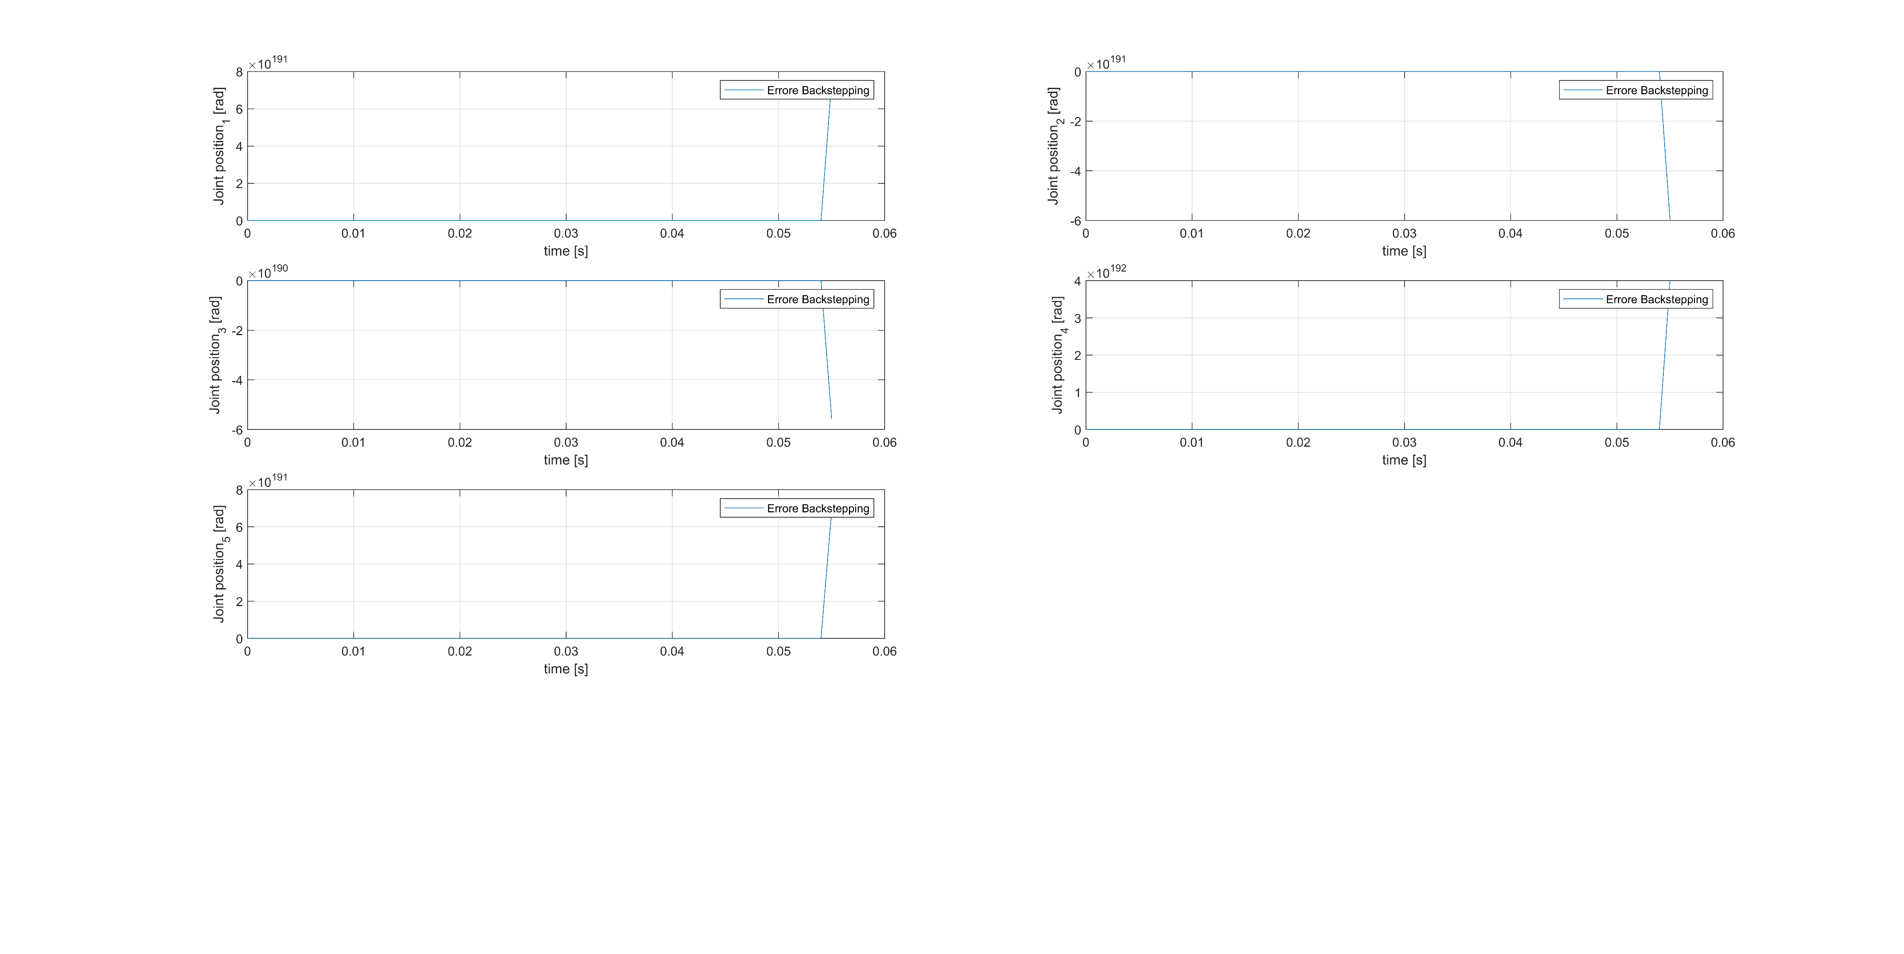
BACKSTEPPING - INCERTEZZE
CONTROLLO ADATTIVO
TRAIETTORIA ELICA - ERRORE
CONTROLLO NON ADATTIVO
ROBOT
CONCLUSIONE
Computed torque
Backstepping
Computed tortue
Backstepping
Descrizione
DH
Parametri
Generazione modello
Conclusioni

Slide 39
CONTROLLI ADATTIVI
ROBOT
CONCLUSIONE
CONTROLLO NON ADATTIVO
CONTROLLO ADATTIVO
Computed torque
Backstepping
Descrizione
DH
Parametri
Generazione modello
Conclusioni
Computed torque
Backstepping
Computed tortue
Backstepping

Slide 40
CONTROLLI ADATTIVI
ROBOT
CONCLUSIONE
CONTROLLO NON ADATTIVO
I controlli visti in precedenza sono fortemente basati sul modello, questo può portare ad avere problemi nel caso in cui in il modello non sia noto se non con approssimazione , generando errori di inseguimento della traiettoria e anche a problemi di instabilità.
È possibile apprendere dagli errori commessi e aggiornare la stima dei parametri del controllore durante l’esecuzione del controllo stesso.
Descrizione
DH
Parametri
Generazione modello
Conclusioni
Computed torque
Backstepping

Slide 41
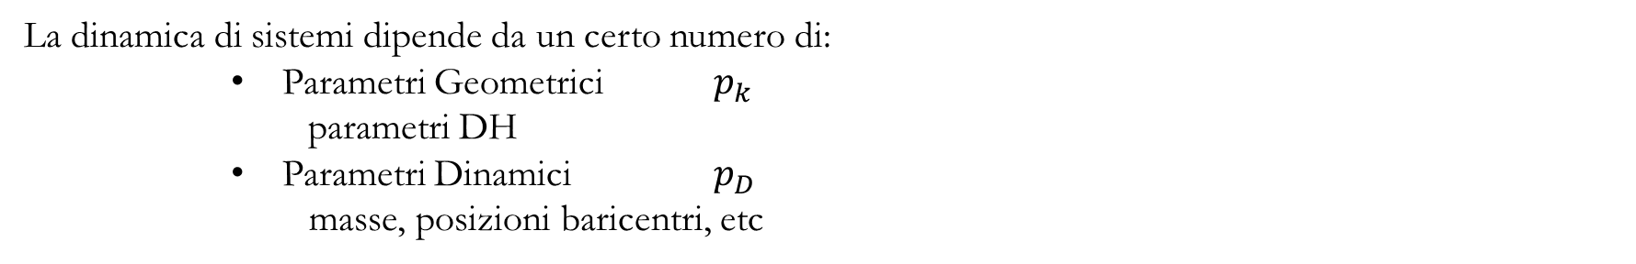
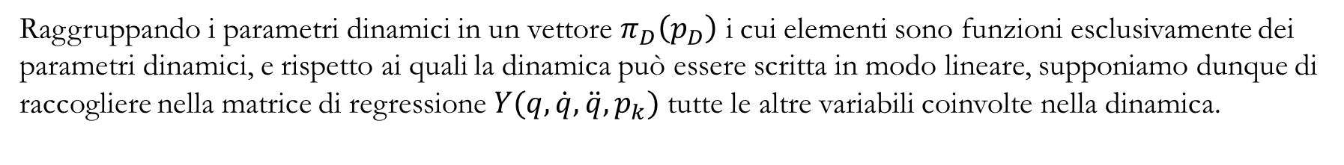
CONTROLLI ADATTIVI
ROBOT
CONCLUSIONE
CONTROLLO NON ADATTIVO
La dinamica di sistemi dipende da un certo numero di:
Parametri Geometrici $p_{k}$
parametri DH
Parametri Dinamici $p_{D}$
masse, posizioni baricentri, etc
Descrizione
DH
Parametri
Generazione modello
Conclusioni
Computed torque
Backstepping
E può essere scritta esplicitando il ruolo di questi parametri nella forma
Raggruppando i parametri dinamici in un vettore $π_{D}\left(p_{D}\right)$ i cui elementi sono funzioni esclusivamente dei parametri dinamici, e rispetto ai quali la dinamica può essere scritta in modo lineare, supponiamo dunque di raccogliere nella matrice di regressione $Y(q,\dot{q},\ddot{q},p_{k})$ tutte le altre variabili coinvolte nella dinamica.
Si potrà scrivere dunque
Dove ${\hat{p}}_{D}$ è il valore stimato dei parametri dinamici incogniti
D(q,\dot{q},\ddot{q},p_k,p_D)=Y(q,\dot{q},\ddot{q},p_k)\pi_D(p_D)

Slide 42
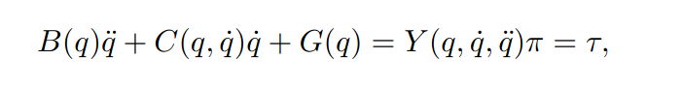
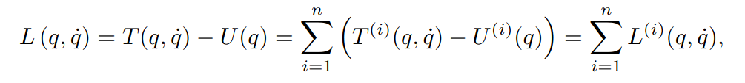



CONTROLLI ADATTIVI
ROBOT
REGRESSORE DINAMICO
CONCLUSIONE
CONTROLLO NON ADATTIVO
Il regressore dinamico è una funzione matriciale utilizzata per scrivere la dinamica in modo lineare rispetto ai parametri inerziali:
Il regressore dinamico può essere calcolato in forma chiusa dalla formulazione lagrangiana. La lagrangiana di una catena seriale è definita come:
Descrizione
DH
Parametri
Generazione modello
Conclusioni
Computed torque
Backstepping
Le equazioni del moto saranno:
Riformulando la dinamica con il regressore si ottiene:
Riorganizzando i termini:
D(q,\dot{q},\ddot{q},p_k,p_D)=Y(q,\dot{q},\ddot{q},p_k)\pi_D(p_D)

Slide 43

CONTROLLI ADATTIVI
ROBOT
REGRESSORE DINAMICO
CONCLUSIONE
CONTROLLO NON ADATTIVO
Descrizione
DH
Parametri
Generazione modello
Conclusioni
Computed torque
Backstepping
Il regressore dinamico del franka risulta essere estremamente complicato da calcolare, è stato consigliato dunque di semplificare il manipolatore togliendo i due gradi di libertà finali del polso.
Inoltre per calcolarlo è stato usato il pacchetto Screw Calculus con Wolfram Mathematica12
Da qui in poi si riferirà al modello semplificato
D(q,\dot{q},\ddot{q},p_k,p_D)=Y(q,\dot{q},\ddot{q},p_k)\pi_D(p_D)

Slide 44



COMPUTED TORQUE ADATTIVO
ROBOT
CONCLUSIONE
CONTROLLO NON ADATTIVO
La coppia in presenza di parametri incerti è definita come
Descrizione
DH
Parametri
Generazione modello
Conclusioni
Dove le matrici dinamiche rappresentate sopra sono stime basate sulle incertezze nel sistema dinamico. Sostituendo la coppia nel modello dinamico si ottiene:
Computed torque
Backstepping
La matrice stimata $M$ è considerata invertibile. Come anticipato nella sezione tradizionale del controllo del momento calcolato, la dinamica dell'errore è:
D(q,\dot{q},\ddot{q},p_k,p_D)=Y(q,\dot{q},\ddot{q},p_k)\pi_D(p_D)

Slide 45



COMPUTED TORQUE ADATTIVO
ROBOT
CONCLUSIONE
CONTROLLO NON ADATTIVO
Una dinamica appropriata dei parametri di stima dinamica deve essere scelta al fine di garantire la convergenza a zero. Se scriviamo usando la notazione $ξ={\left(e,\dot{e}\right)}^{T}$:
Descrizione
DH
Parametri
Generazione modello
Conclusioni
Computed torque
Backstepping
E la funzione di Lyapunov sarà:
La sua derivata:
e la dinamica dei parametri che la rende n.d è:
I problemi di questo tipo di controllo sono :
Invertire la matrice d’inerzia stimata che non è sempre garantita invertibile
Una buona stima per l’accelerazione dei giunti
D(q,\dot{q},\ddot{q},p_k,p_D)=Y(q,\dot{q},\ddot{q},p_k)\pi_D(p_D)

Slide 46
COMPUTED TORQUE ADATTIVO
ROBOT
CONCLUSIONE
CONTROLLO NON ADATTIVO
Una dinamica appropriata dei parametri di stima dinamica deve essere scelta al fine di garantire la convergenza a zero. Se scriviamo usando la notazione $ξ={\left(e,\dot{e}\right)}^{T}$:
Descrizione
DH
Parametri
Generazione modello
Conclusioni
Computed torque
Backstepping
E la funzione di Lyapunov sarà:
La sua derivata:
e la dinamica dei parametri che la rende n.d è:
I problemi di questo tipo di controllo sono :
Invertire la matrice d’inerzia stimata che non è sempre garantita invertibile
Una buona stima per l’accelerazione dei giunti
D(q,\dot{q},\ddot{q},p_k,p_D)=Y(q,\dot{q},\ddot{q},p_k)\pi_D(p_D)

Slide 47




COMPUTED TORQUE ADATTIVO
ROBOT
IMPLEMENTAZIONE
CONCLUSIONE
CONTROLLO NON ADATTIVO
PERTURBAZIONE INIZIALE DEI PARAMETRI (10%)
Descrizione
DH
Parametri
Generazione modello
Conclusioni
Computed torque
Backstepping
CALCOLO DELLA COPPIA CON LE STIME AGGIORNATE
DETERMINAZIONE PARAMETRI REALI
UPDATE STIMA
D(q,\dot{q},\ddot{q},p_k,p_D)=Y(q,\dot{q},\ddot{q},p_k)\pi_D(p_D)

Slide 48

BACKSTEPPING ADATTIVO
ROBOT
CONCLUSIONE
CONTROLLO NON ADATTIVO
Si comincia dal risultato del controllore backstepping
Equazione della dinamica con il regressore
Descrizione
DH
Parametri
Generazione modello
Conclusioni
La coppia può essere riscritta come:
Computed torque
Backstepping
Legge di aggiornamento stima
Legge di aggiornamento stima
Non è possibile trarre conclusioni sulla convergenza delle stime dei parametri
L'unico dato noto è che $\lim_{t→∞}{s=0}$ , dunque $\lim_{t→∞}\dot{\hat{π}}{=0}$ portando alla convergenza di $\hat{π}$ al valore costante $\overline{π}$
La legge di aggiornamento della stima può essere calcolata utilizzando informazioni solo sulla struttura e sui parametri noti ($δ$) del regressore dinamico $Y$, sulla traiettoria di riferimento $ξ_{d}(t)$ con le sue derivate e sulle misurazioni in tempo reale della configurazione $q$ e della sua velocità $\dot{q}$. Non è necessaria l'accelerazione $\ddot{q}$
D(q,\dot{q},\ddot{q},p_k,p_D)=Y(q,\dot{q},\ddot{q},p_k)\pi_D(p_D)

Slide 49

COMPUTED TORQUE
ROBOT
TRAIETTORIA CIRCOLARE
CONCLUSIONE
CONTROLLO NON ADATTIVO
Descrizione
DH
Parametri
Generazione modello
Conclusioni
Computed torque
Backstepping

Slide 50

COMPUTED TORQUE
ROBOT
TRAIETTORIA CIRCOLARE -ERRORE
CONCLUSIONE
CONTROLLO NON ADATTIVO
Descrizione
DH
Parametri
Generazione modello
Conclusioni
Computed torque
Backstepping

Slide 51

COMPUTED TORQUE
ROBOT
TRAIETTORIA CIRCOLARE –STIMA MASSA
CONCLUSIONE
CONTROLLO NON ADATTIVO
Descrizione
DH
Parametri
Generazione modello
Conclusioni
Computed torque
Backstepping

Slide 52

COMPUTED TORQUE
ROBOT
TRAIETTORIA ELICA
CONCLUSIONE
CONTROLLO NON ADATTIVO
Descrizione
DH
Parametri
Generazione modello
Conclusioni
Computed torque
Backstepping

Slide 53

COMPUTED TORQUE
ROBOT
TRAIETTORIA ELICA - ERRORE
CONCLUSIONE
CONTROLLO NON ADATTIVO
Descrizione
DH
Parametri
Generazione modello
Conclusioni
Computed torque
Backstepping

Slide 54

COMPUTED TORQUE
ROBOT
TRAIETTORIA ELICA – STIMA MASSA
CONCLUSIONE
CONTROLLO NON ADATTIVO
Descrizione
DH
Parametri
Generazione modello
Conclusioni
Computed torque
Backstepping

Slide 55

BACKSTEPPING
ROBOT
TRAIETTORIA CIRCOLARE
CONCLUSIONE
CONTROLLO NON ADATTIVO
Descrizione
DH
Parametri
Generazione modello
Conclusioni
Computed torque
Backstepping

Slide 56

BACKSTEPPING
ROBOT
TRAIETTORIA CIRCOLARE - ERRORE
CONCLUSIONE
CONTROLLO NON ADATTIVO
Descrizione
DH
Parametri
Generazione modello
Conclusioni
Computed torque
Backstepping

Slide 57

BACKSTEPPING
ROBOT
TRAIETTORIA CIRCOLARE – STIMA MASSA
CONCLUSIONE
CONTROLLO NON ADATTIVO
Descrizione
DH
Parametri
Generazione modello
Conclusioni
Computed torque
Backstepping

Slide 58

BACKSTEPPING
ROBOT
TRAIETTORIA ELICA
CONCLUSIONE
CONTROLLO NON ADATTIVO
Descrizione
DH
Parametri
Generazione modello
Conclusioni
Computed torque
Backstepping

Slide 59

BACKSTEPPING
ROBOT
TRAIETTORIA ELICA - ERRORE
CONCLUSIONE
CONTROLLO NON ADATTIVO
Descrizione
DH
Parametri
Generazione modello
Conclusioni
Computed torque
Backstepping

Slide 60

BACKSTEPPING
ROBOT
TRAIETTORIA AD ELICA
CONCLUSIONE
CONTROLLO NON ADATTIVO
Descrizione
DH
Parametri
Generazione modello
Conclusioni
Computed torque
Backstepping

Slide 61
CONCLUSIONI
ROBOT
CONCLUSIONE
CONTROLLO NON ADATTIVO
I controller adattivi richiedono significativamente più potenza computazionale rispetto alle simulazioni non adattive. Questo è un suggerimento su quanto possa essere difficile controllare in modo robusto manipolatori in tempo reale in presenza di incertezze nel modello dinamico.
Tuttavia, è possibile effettuare ottime stime parametriche e costruire regressori simbolici eseguendo esperimenti in cui vengono misurate le quantità necessarie (torques and control inputs). Effettuare un'identificazione parametrica offline può portare alla creazione di un modello accurato.
La principale limitazione di tali tecniche è che le misurazioni accurate dei momenti torcenti non sono sempre disponibili
Descrizione
DH
Parametri
Generazione modello
Conclusioni
Computed torque
Backstepping

